Slide 1
CGU&论文分享
李霖彦 2025.11.06

Slide 2
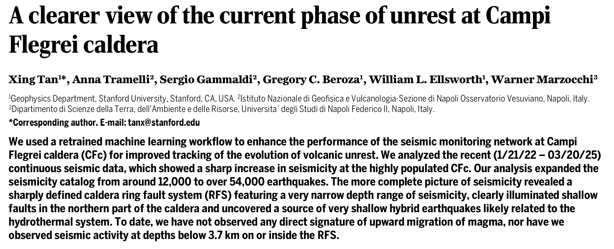
地震定位相关论文
结论是不太可能发生火山喷发，在浅部不存在岩浆体

Slide 3
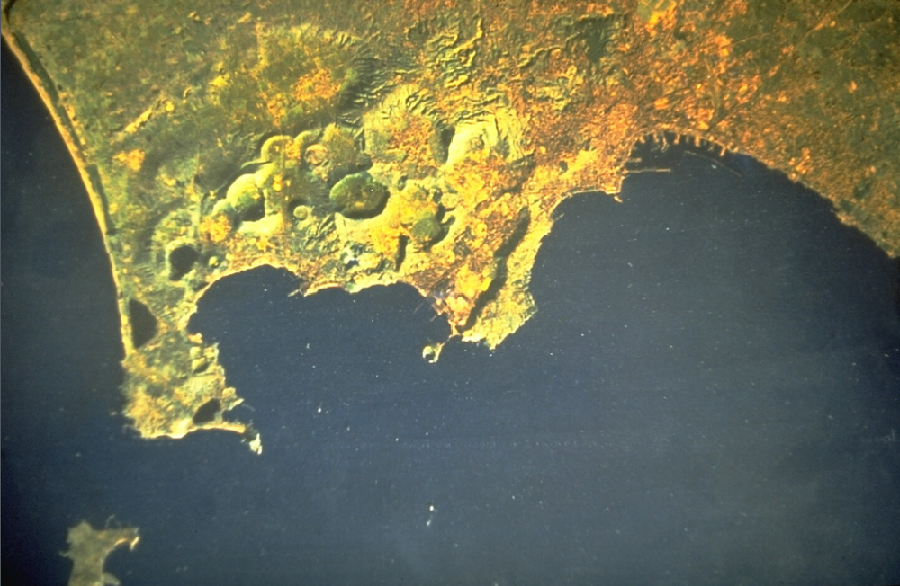
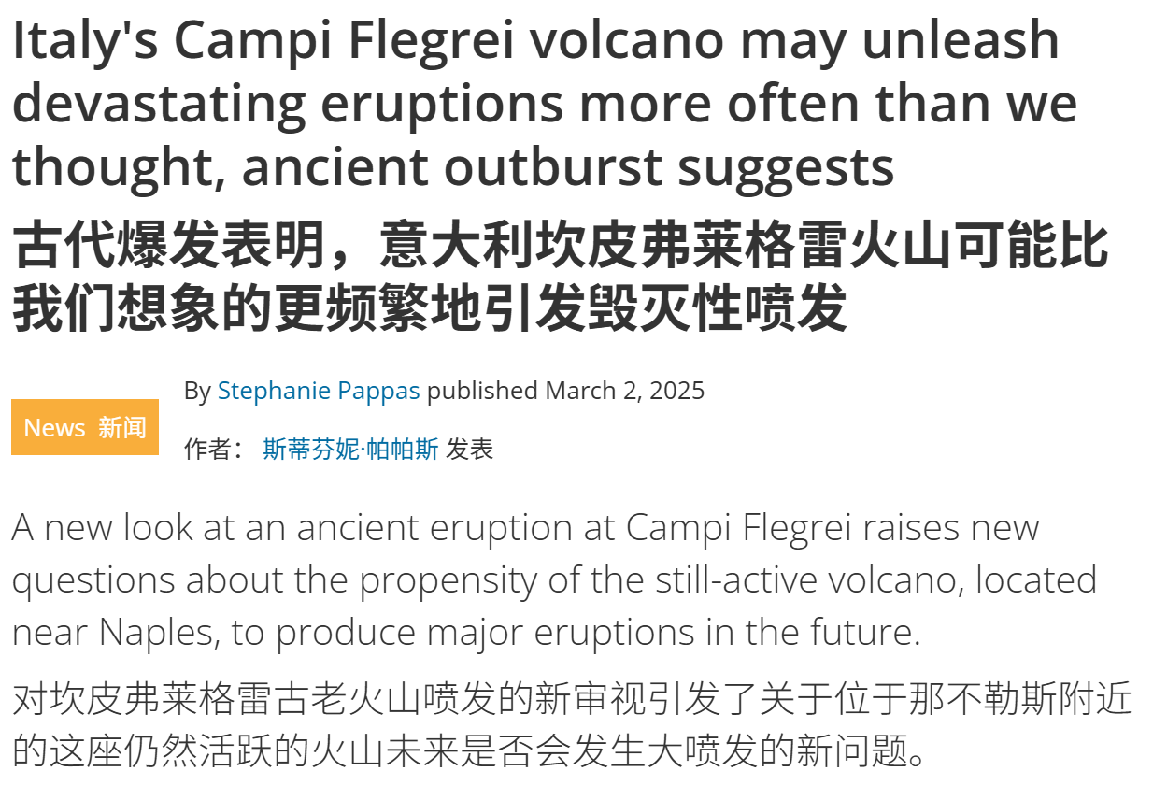
Campi Flegrei坎皮佛莱格瑞火山
坎皮佛莱格瑞火山是一座超级火山，这片看似平静的地形下隐藏着一座蕴含着巨大能量的火山。
相关论文：Christopher R. J. Kilburn et al.,2023 DOI: 10.1038/s43247-023-00842-1

Slide 4
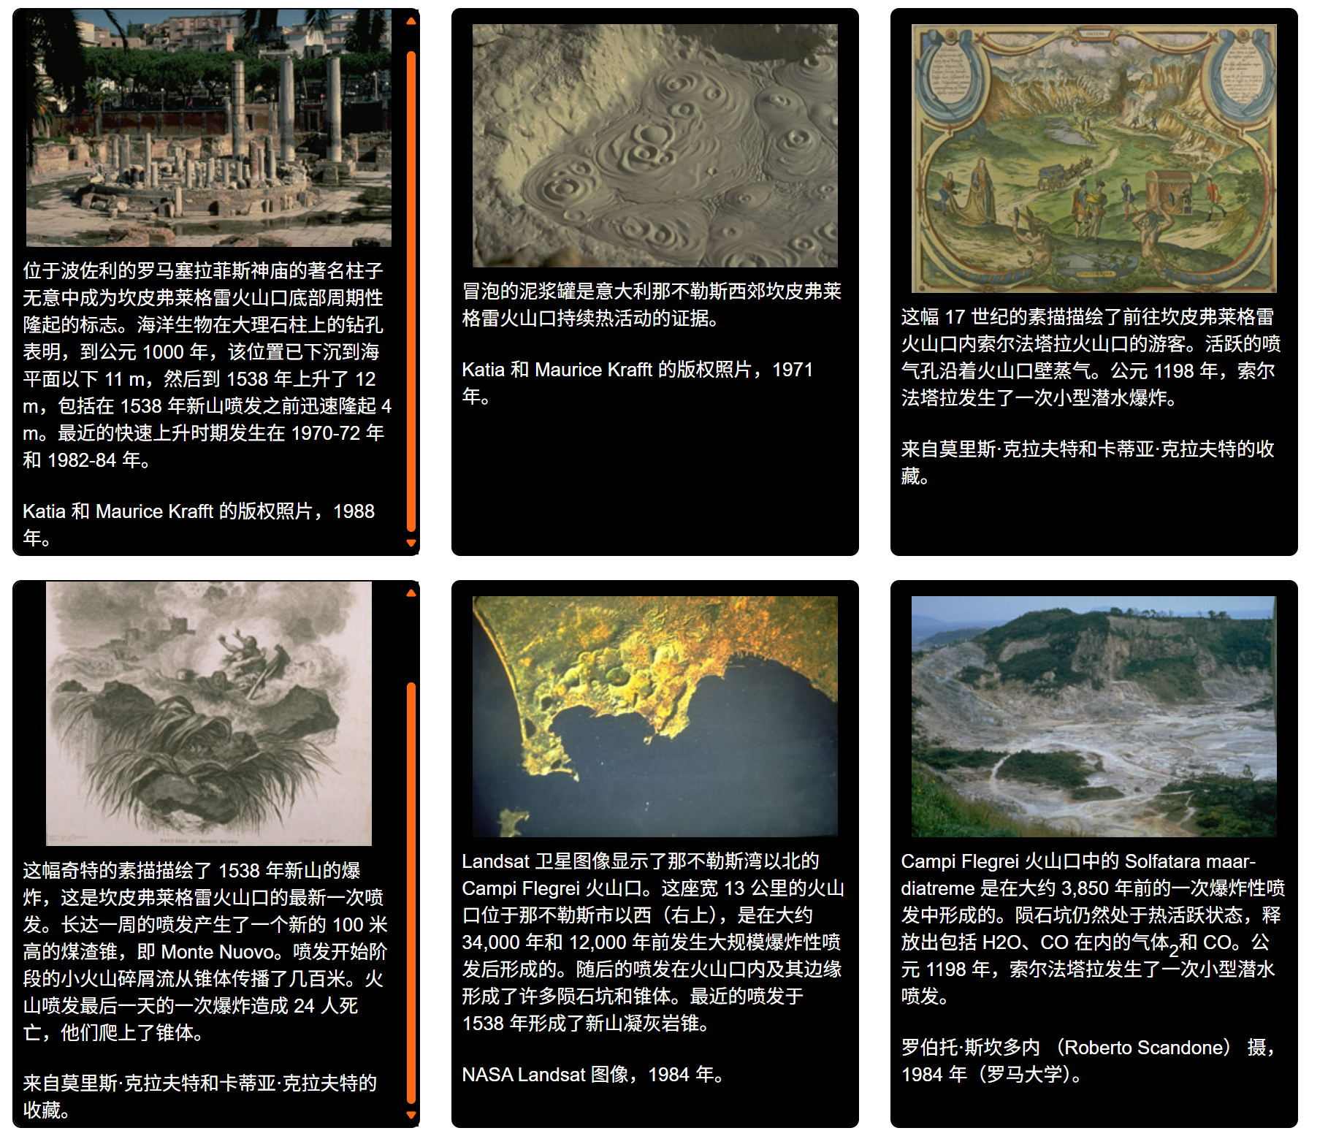
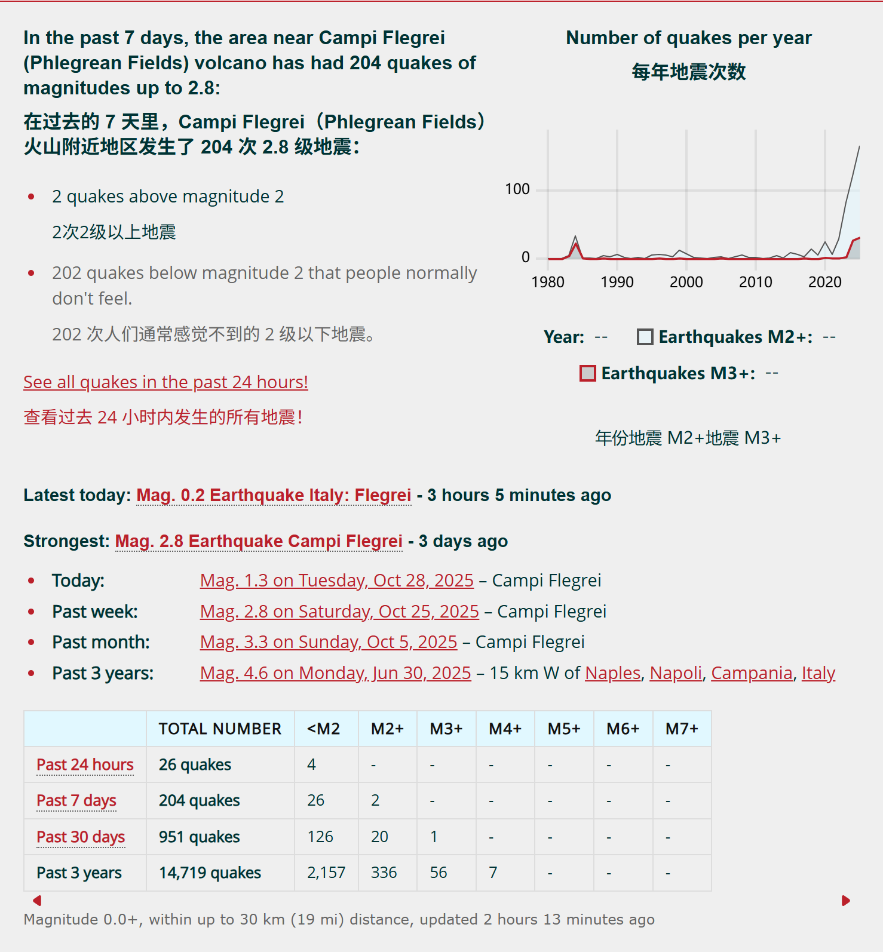
火山项目网站（老）：Global Volcanism Phttps://volcano.si.edu/volcano.cfm?vn=211010rogram | Campi Flegrei
火山探索网站（新）：Campi Flegrei (Phlegrean Fields) Volcano Earthquakes: Latest Quakes Past 7 Days

Slide 5
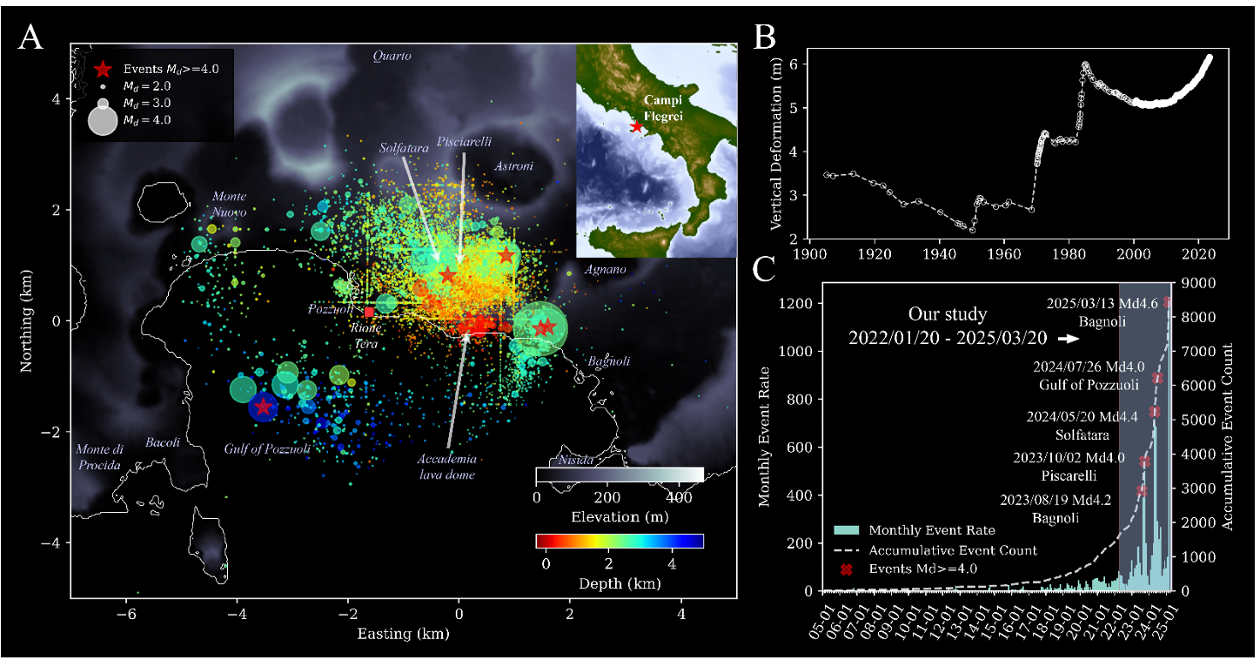
原始结果
常规处理结果INGV-OV
相对比较杂乱
在火山口区域非常密集

Slide 6
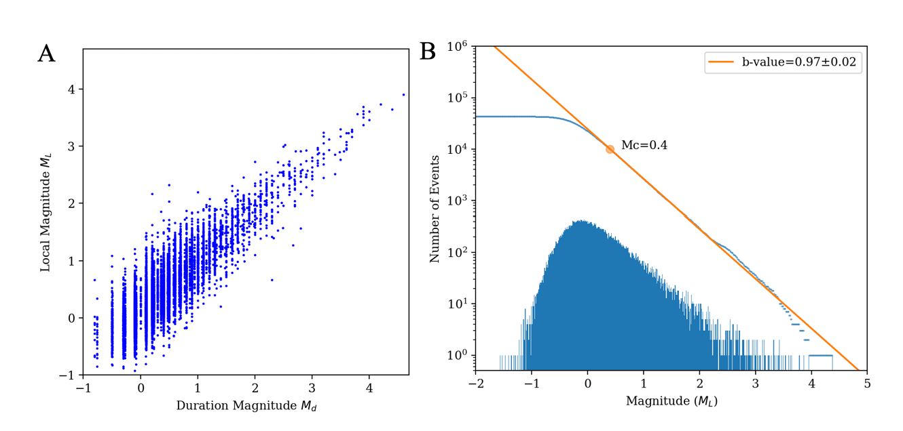
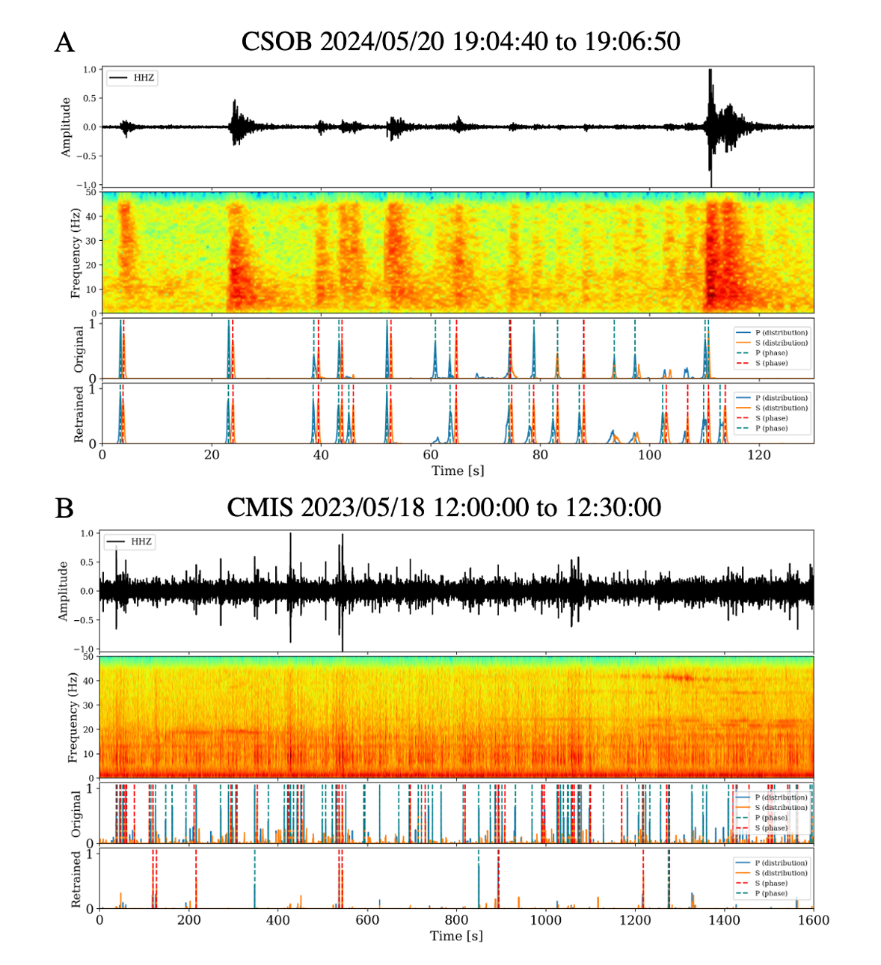
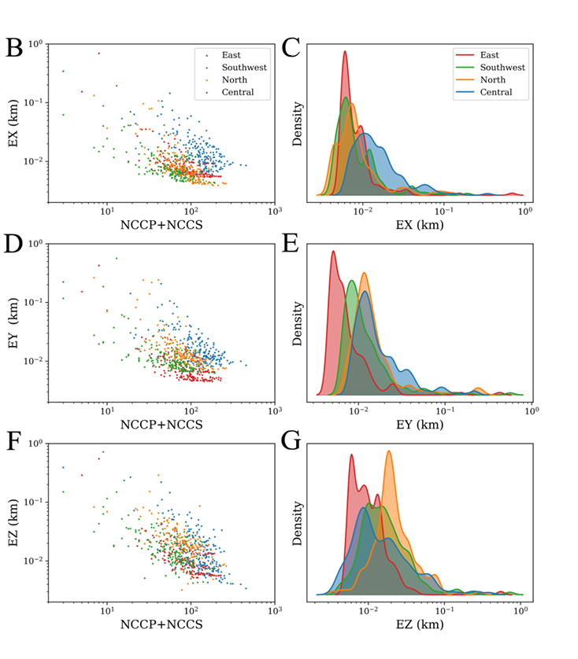
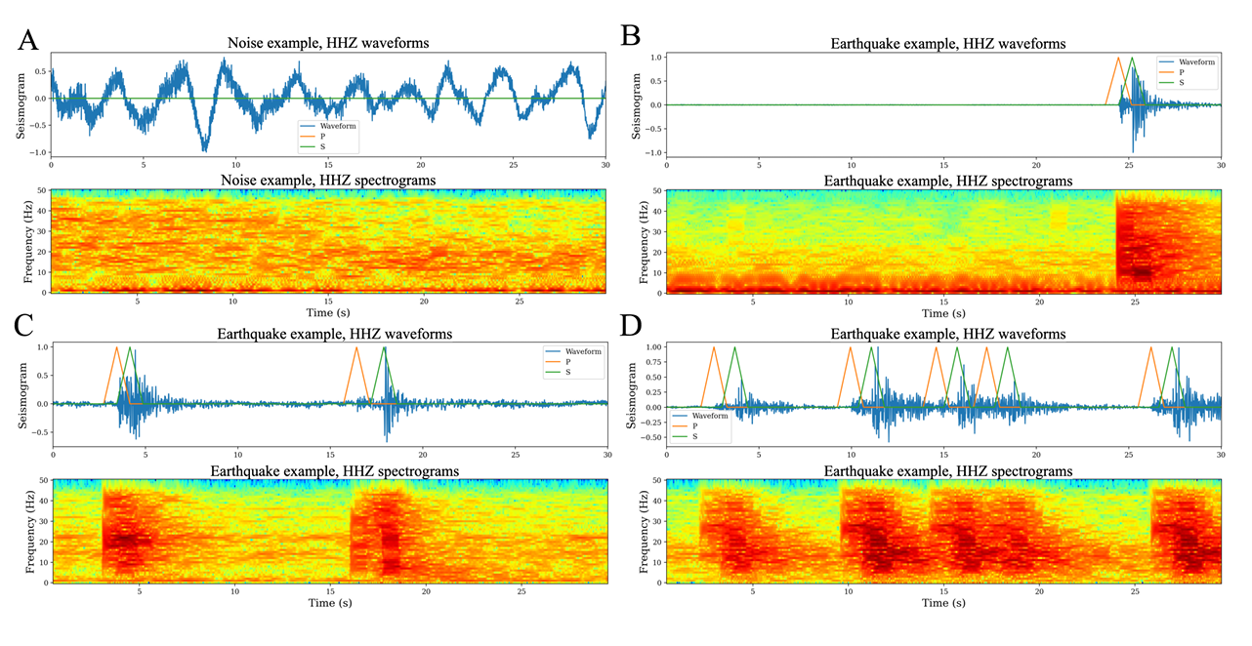
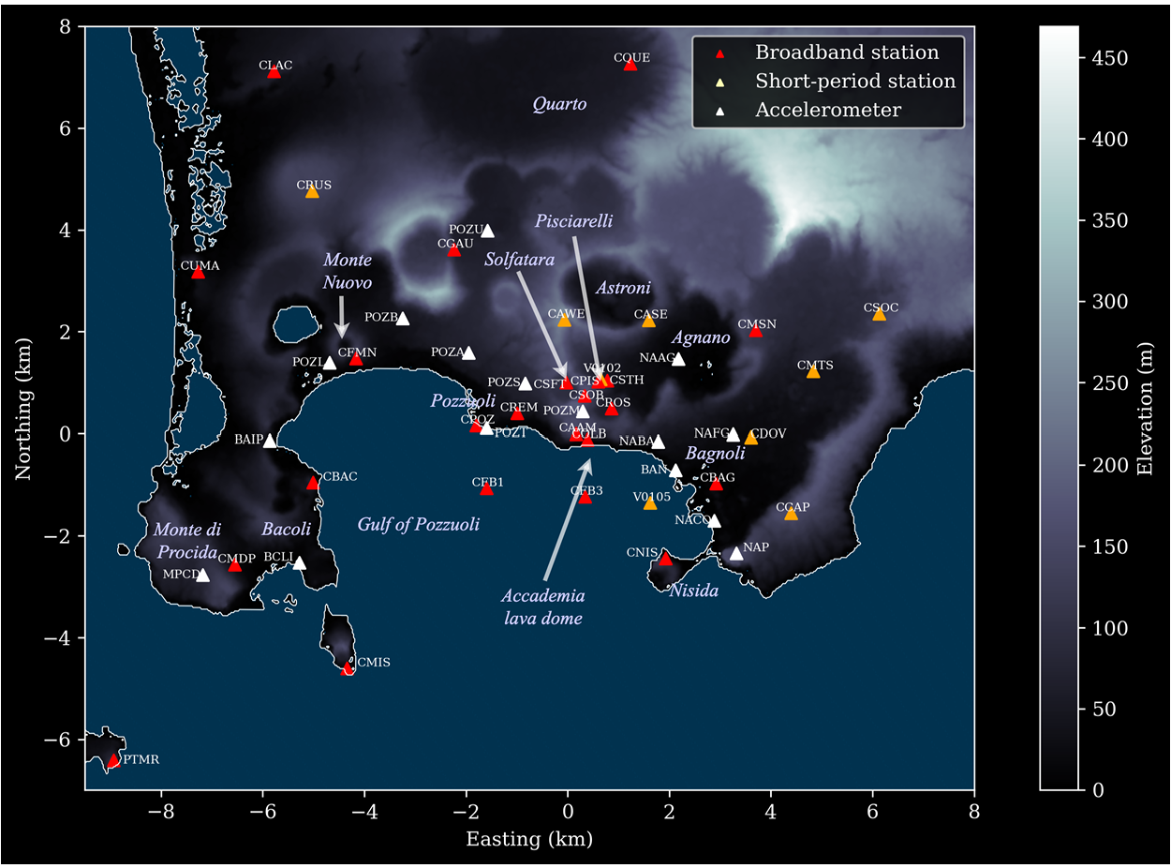
工作流程
原始数据
PhaseNet
GaMMA-1D
23宽频带+9短周期
2022.1-2025.3
VELEST
重训练模型
划分更小时窗避免错误关联
贝叶斯高斯混合模型
三次run，以更新定位、速度模型、台站更正量
TomoDD
选用三次中的最小RMS
关联105,994事件
双差定位法
通过两轮锐化地震分布情况
其他
相对震级计算方案，临近地震振幅差异反应震级差异
SKHASH和gCAP震级计算

Slide 7
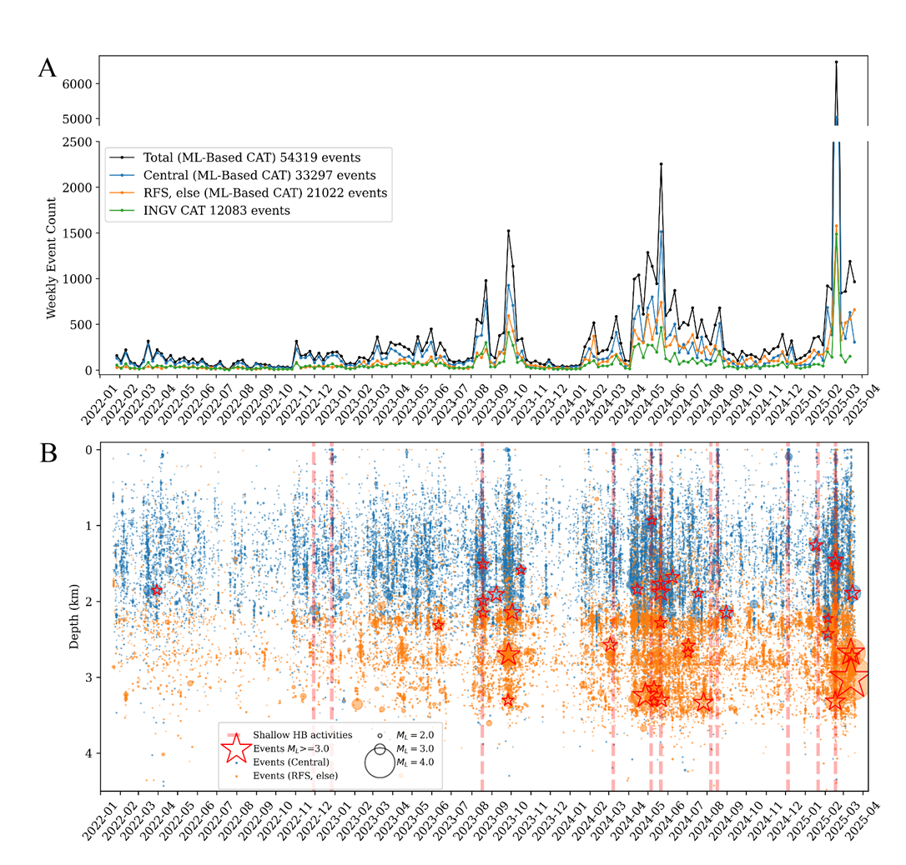
地震活动性变化
方法有效增加了地震活动性
呈现出一定的周期性
整体呈现活动性提高趋势

Slide 8
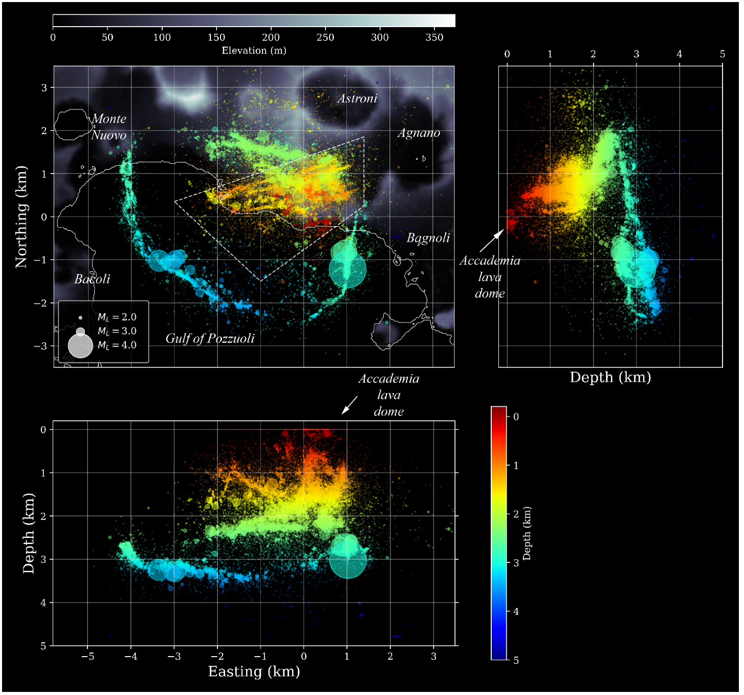
环状断层结构Ring Fault Structure(RFS)
深度最深3.7公里
脆-韧性过渡带（钻井沉积物变碳酸盐岩）
气体超压与相变（Vp/Vs低，气体降低体积模量）

Slide 9
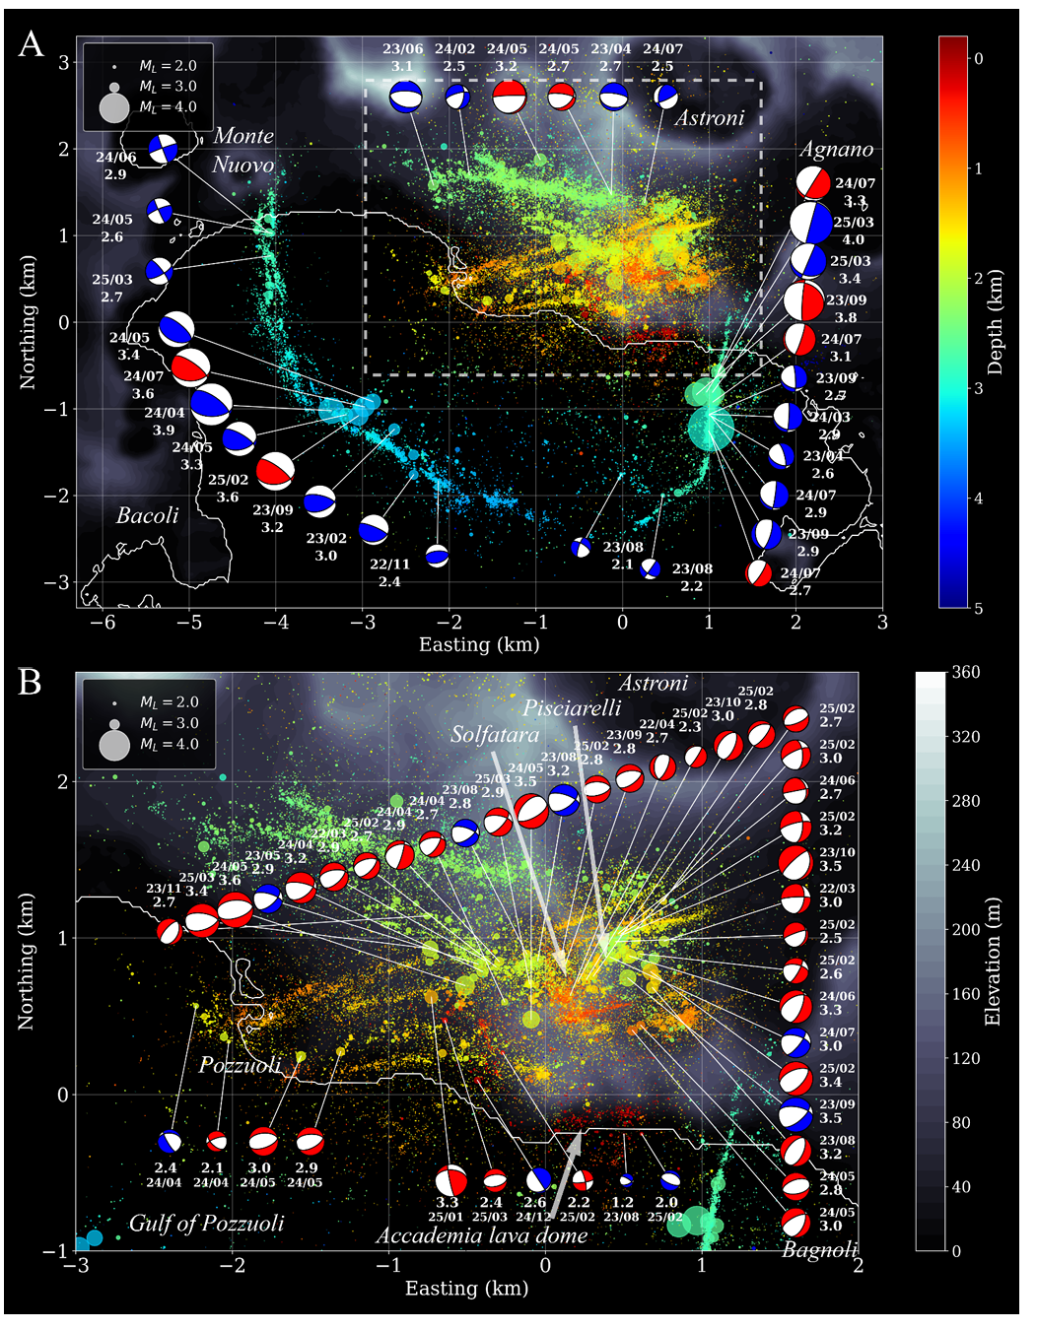
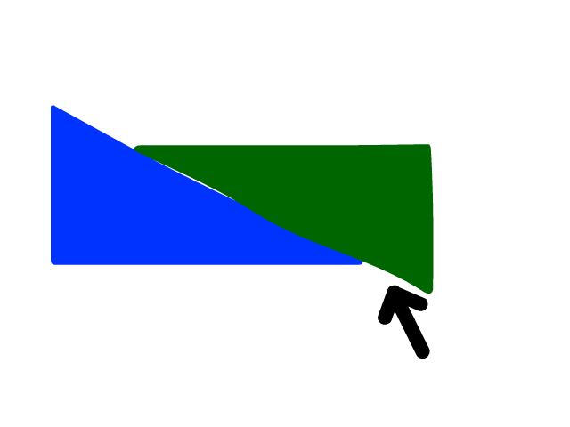
环状断层结构Ring Fault Structure(RFS)
深度最深3.7公里
脆-韧性过渡带（钻井沉积物变碳酸盐岩）
气体超压与相变（Vp/Vs低，气体降低体积模量）
断层运动与应力场契合
北部和东部正断层
西部走滑断层
西南部高角度逆冲断层
中心区域震源机制复杂
楔子向上推挤

Slide 10
环状断层结构Ring Fault Structure(RFS)
复活地块
以火山口为中心的边缘逐渐活跃的块体
流体通道与应力释放区
浅层地震指示深层流体（液气）通道
岩浆活动未向深层延申
没有时间迁移特征

Slide 11
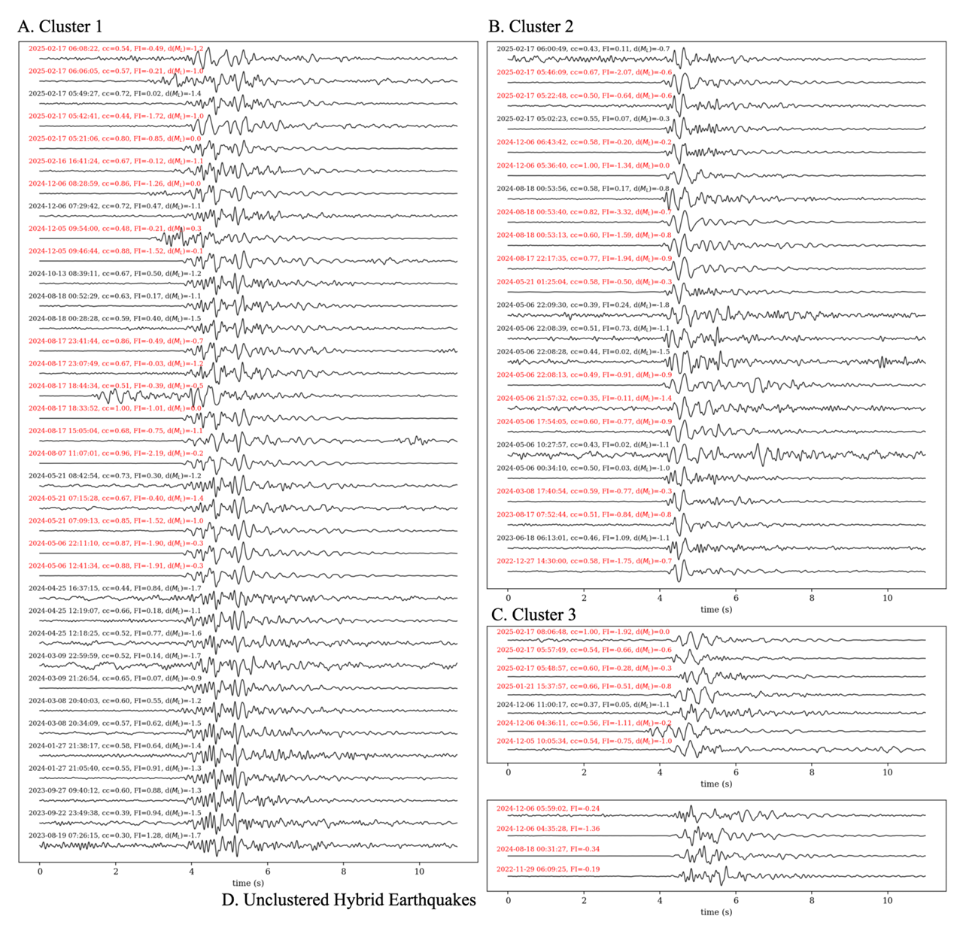
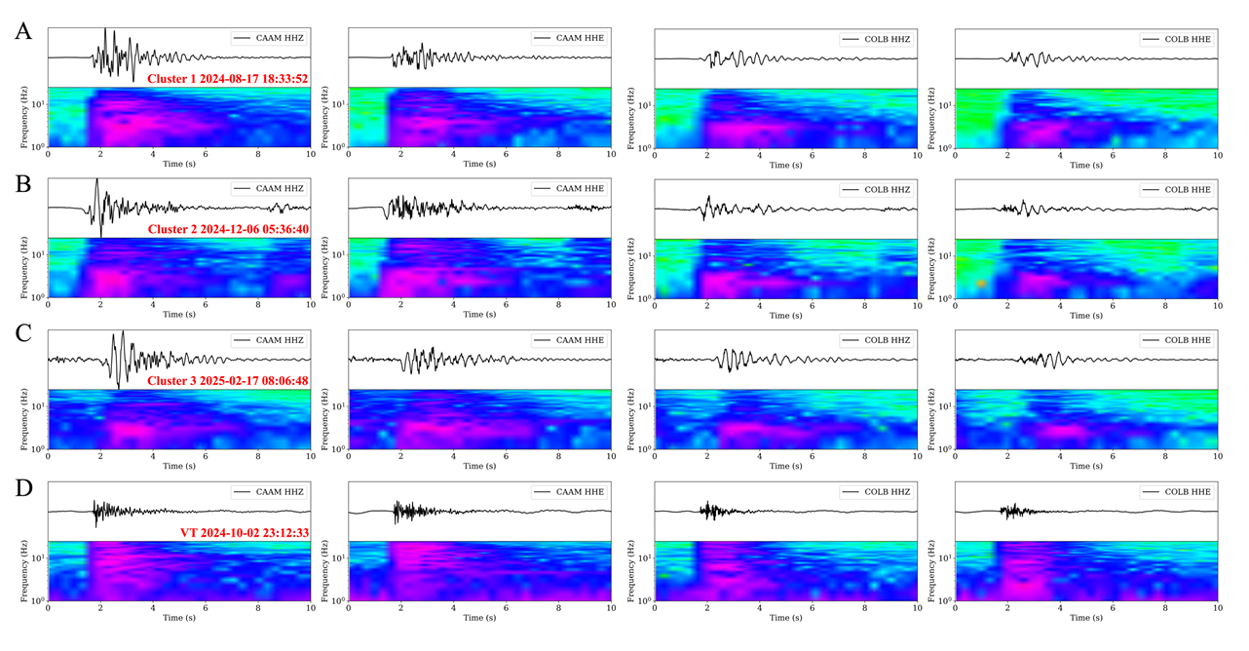
浅层热液活动
混合型地震
指示流体导致的地震
高频起始，低频收尾
聚类分析：FI
综合其他信息
热液区空间耦合
地表变形持续膨胀
钻井温度升高

Slide 12
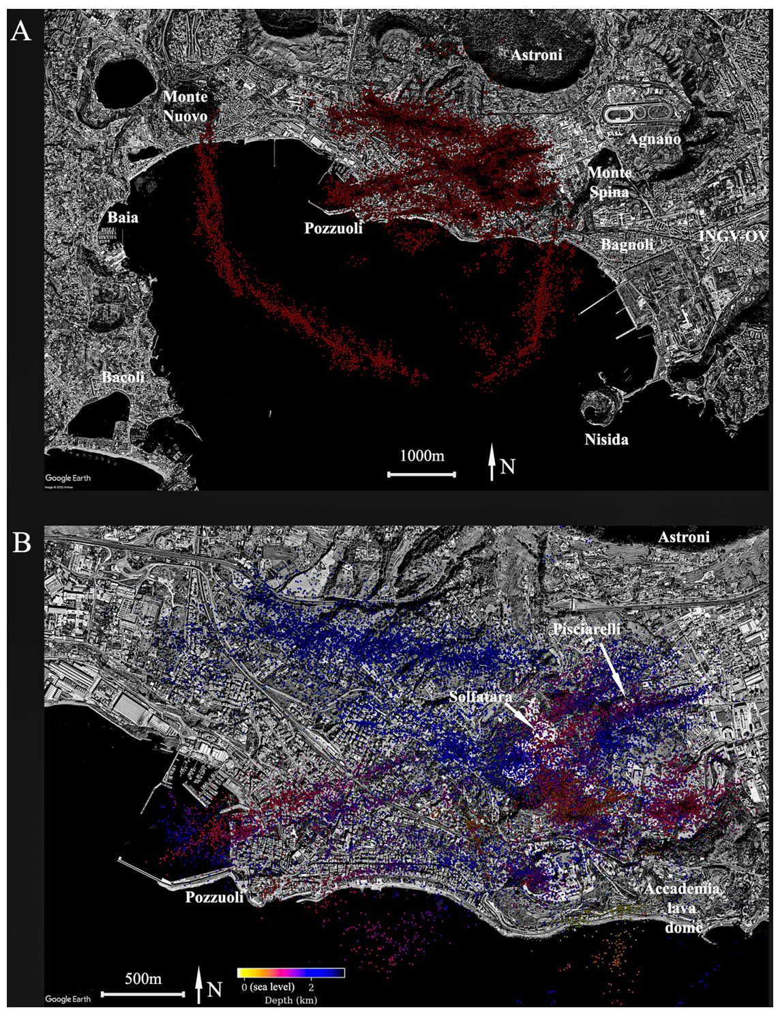
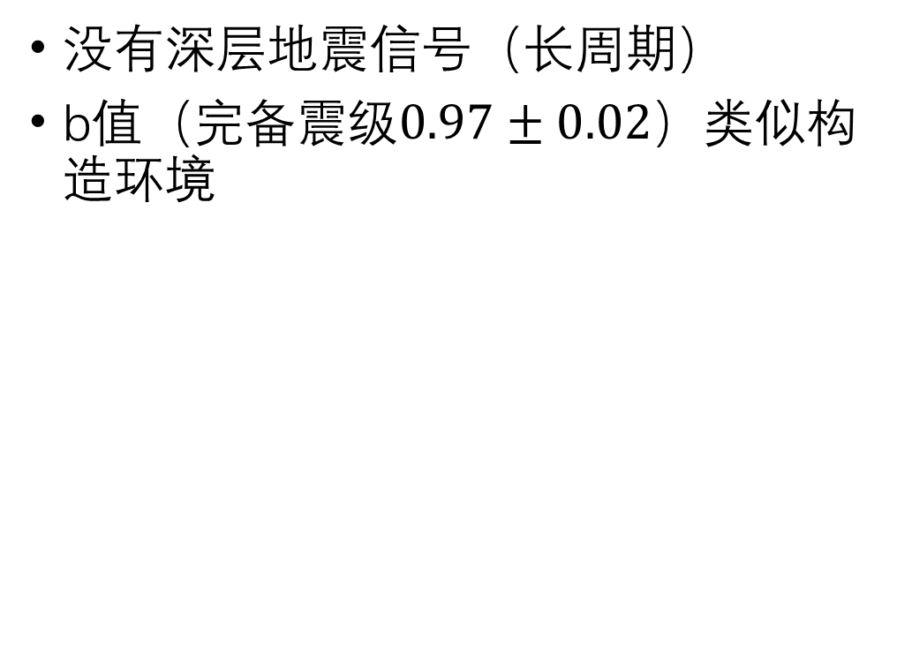
火山爆发？
没有深层地震信号（长周期）
b值（完备震级$0.97±0.02$）类似构造环境
并没有要火山爆发

Slide 13
CGU

Slide 14

基于 b 值、地震发生率和地震丛集性
从中长期到短临的地震风险预测

Slide 15
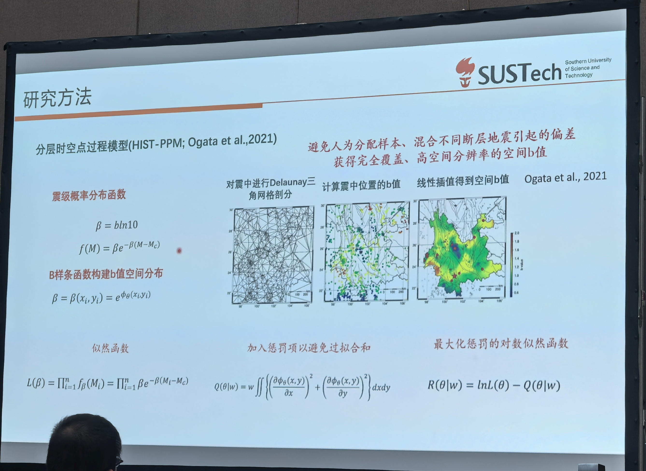
从点到面
b值评估
分层时空点过程模型

Slide 16
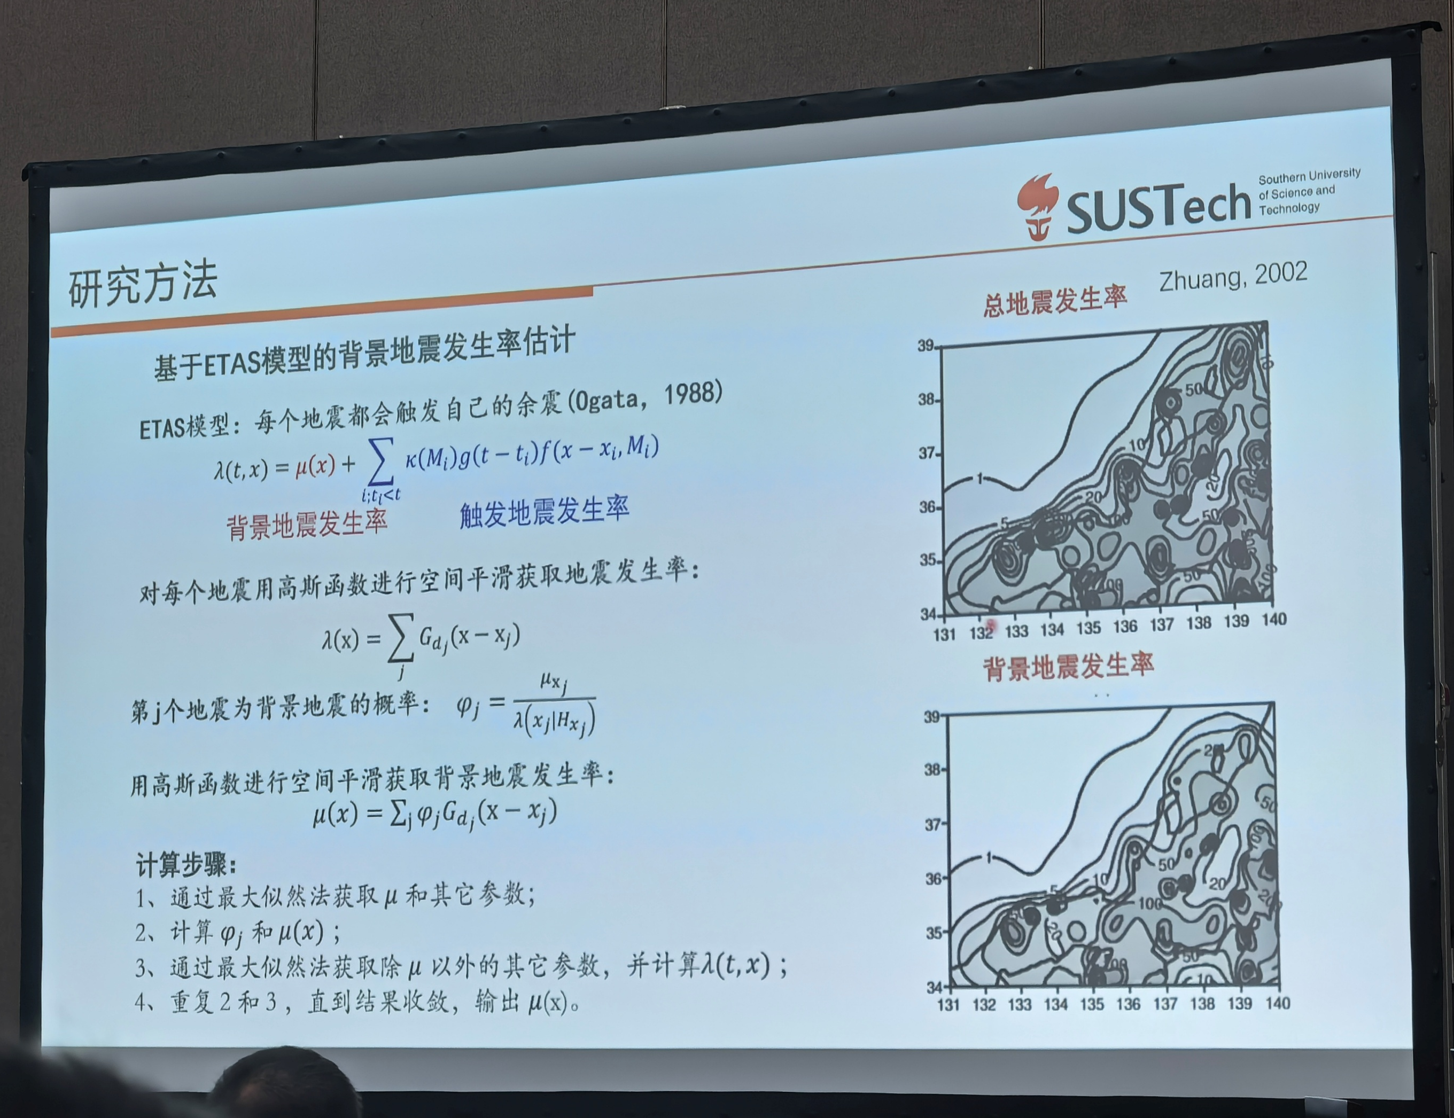
ETAS模型
背景地震发生率

Slide 17
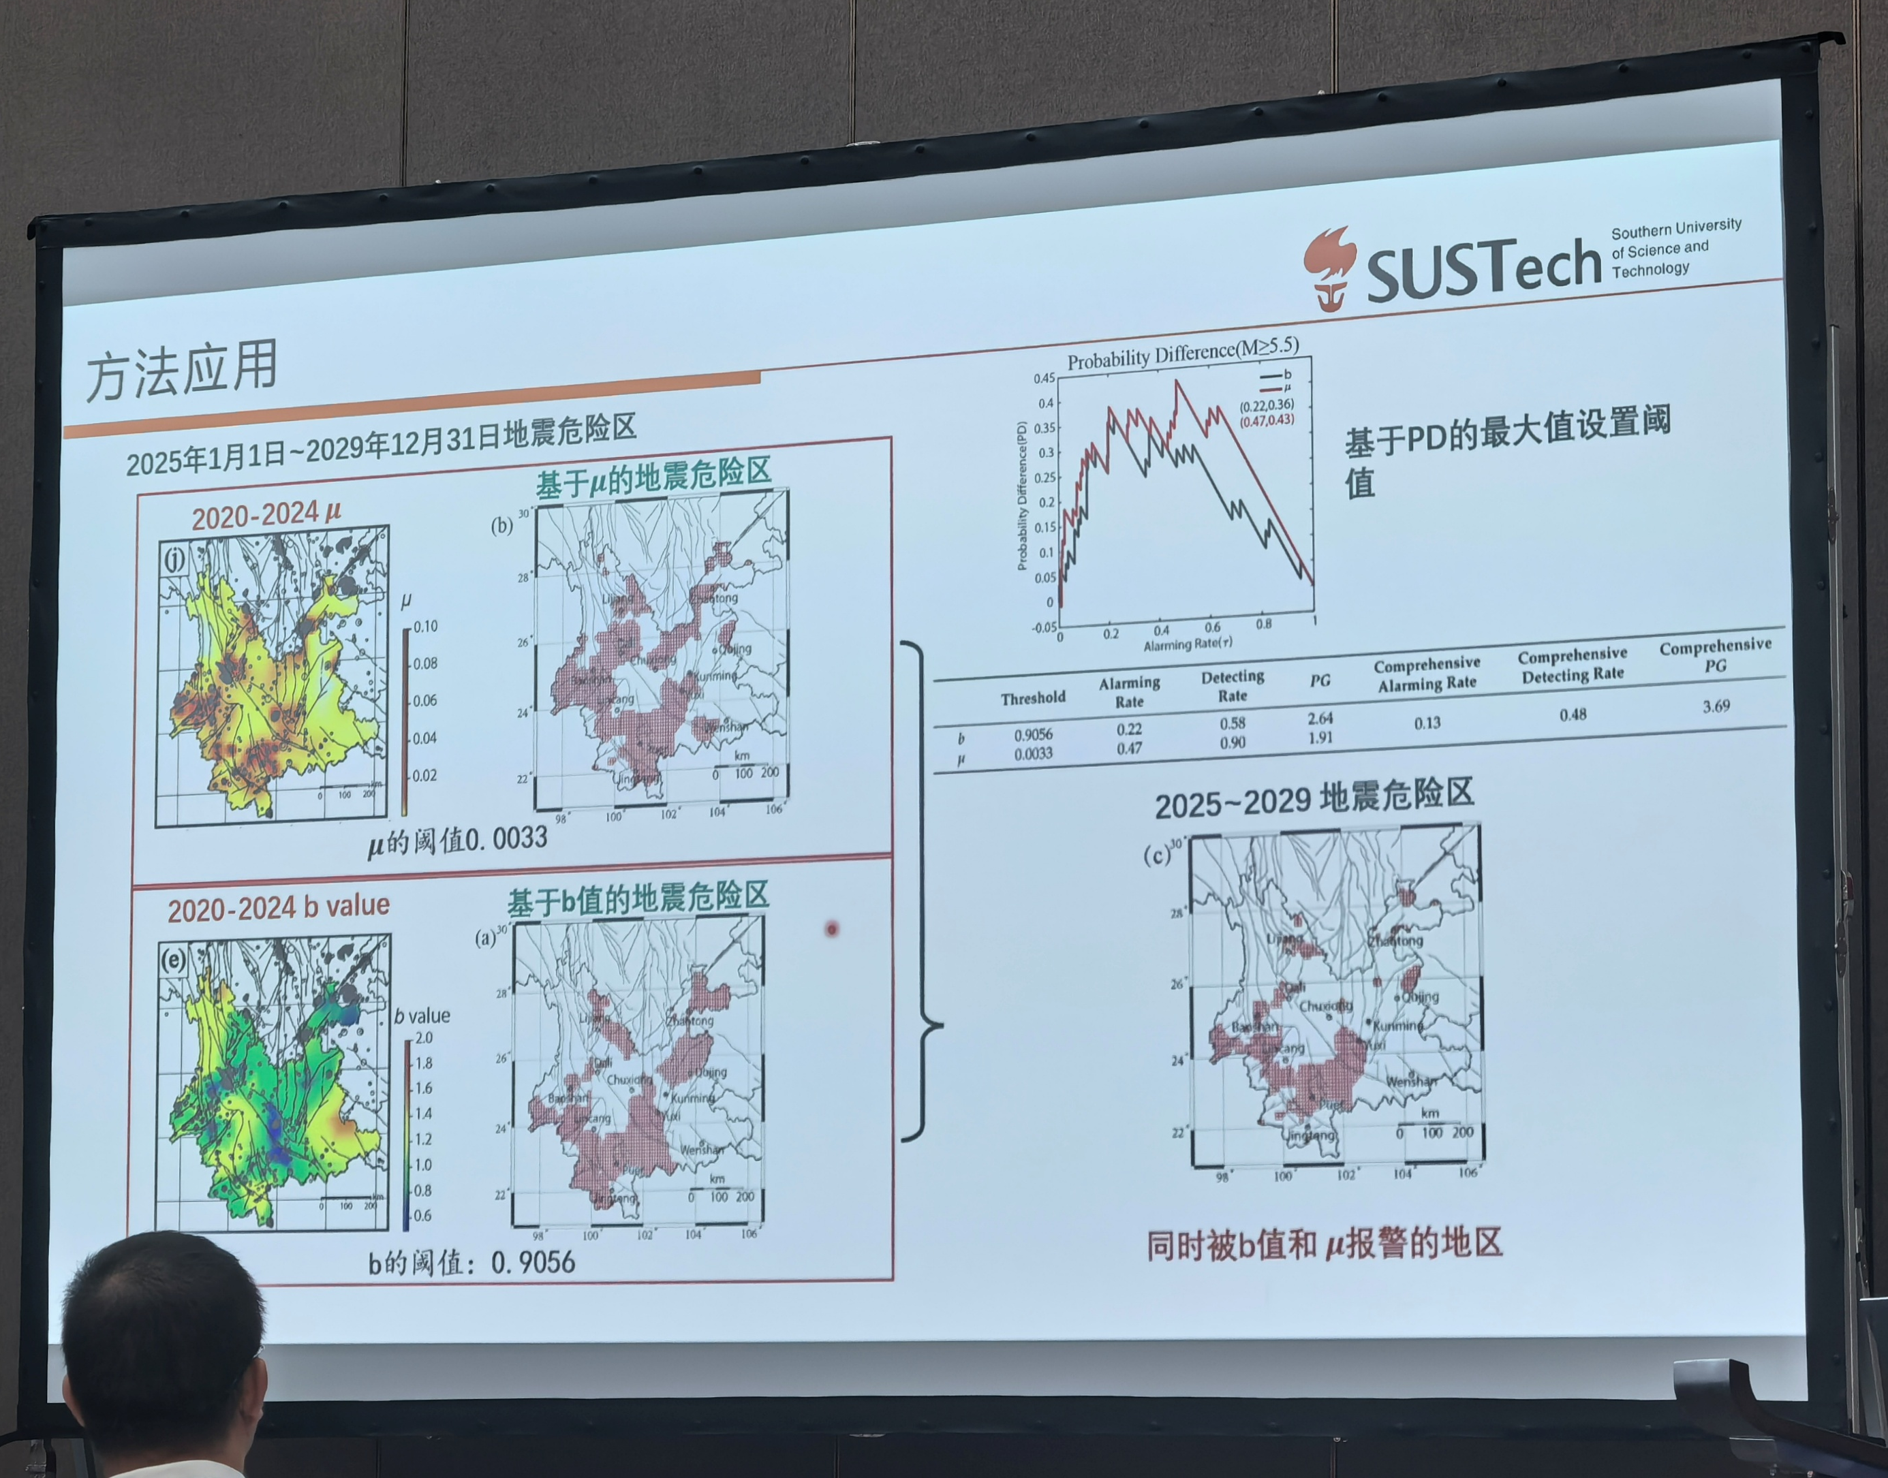
同时使用两种方法进行预测
两种地震危险区取交集
进行未来5年的危险区划分

Slide 18
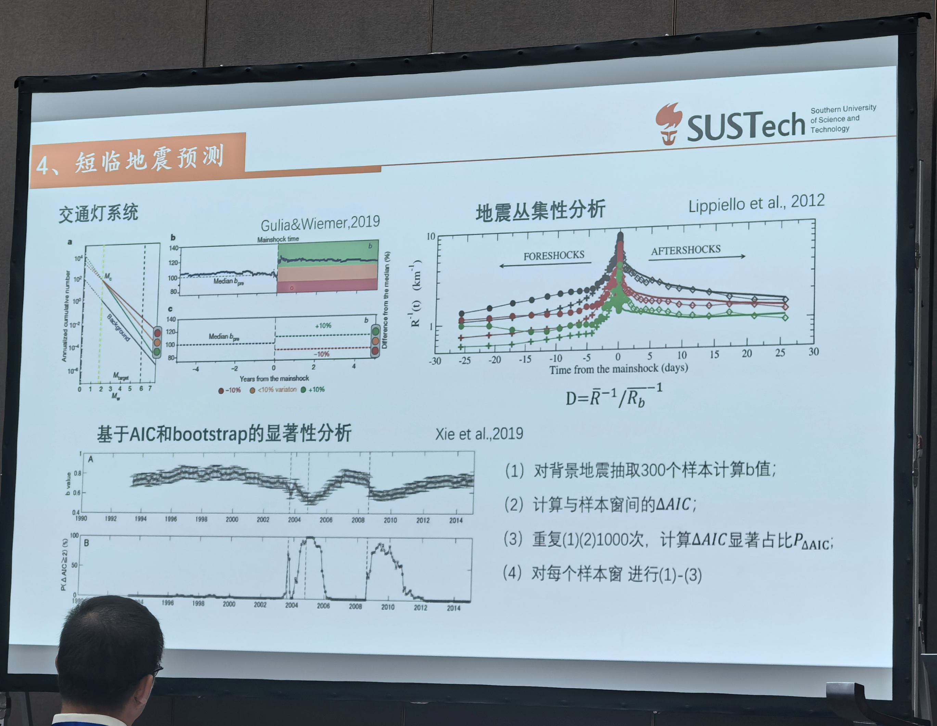
短临预测
交通灯系统b值表示
地震丛集性分析，识别趋势
模型拟合程度

Slide 19
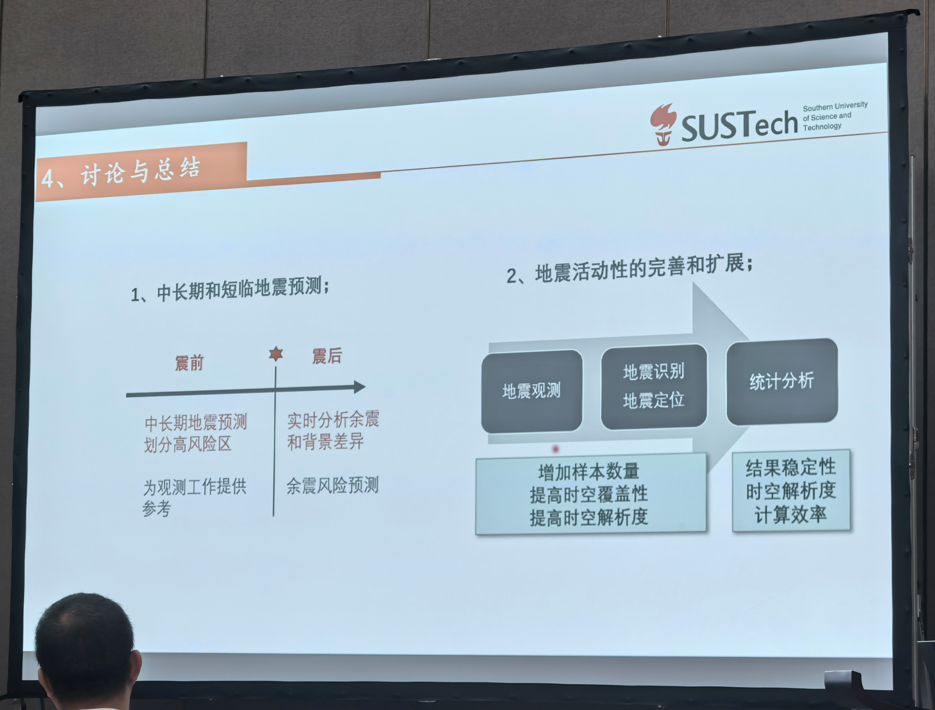
地震事件识别的后续工作

Slide 20
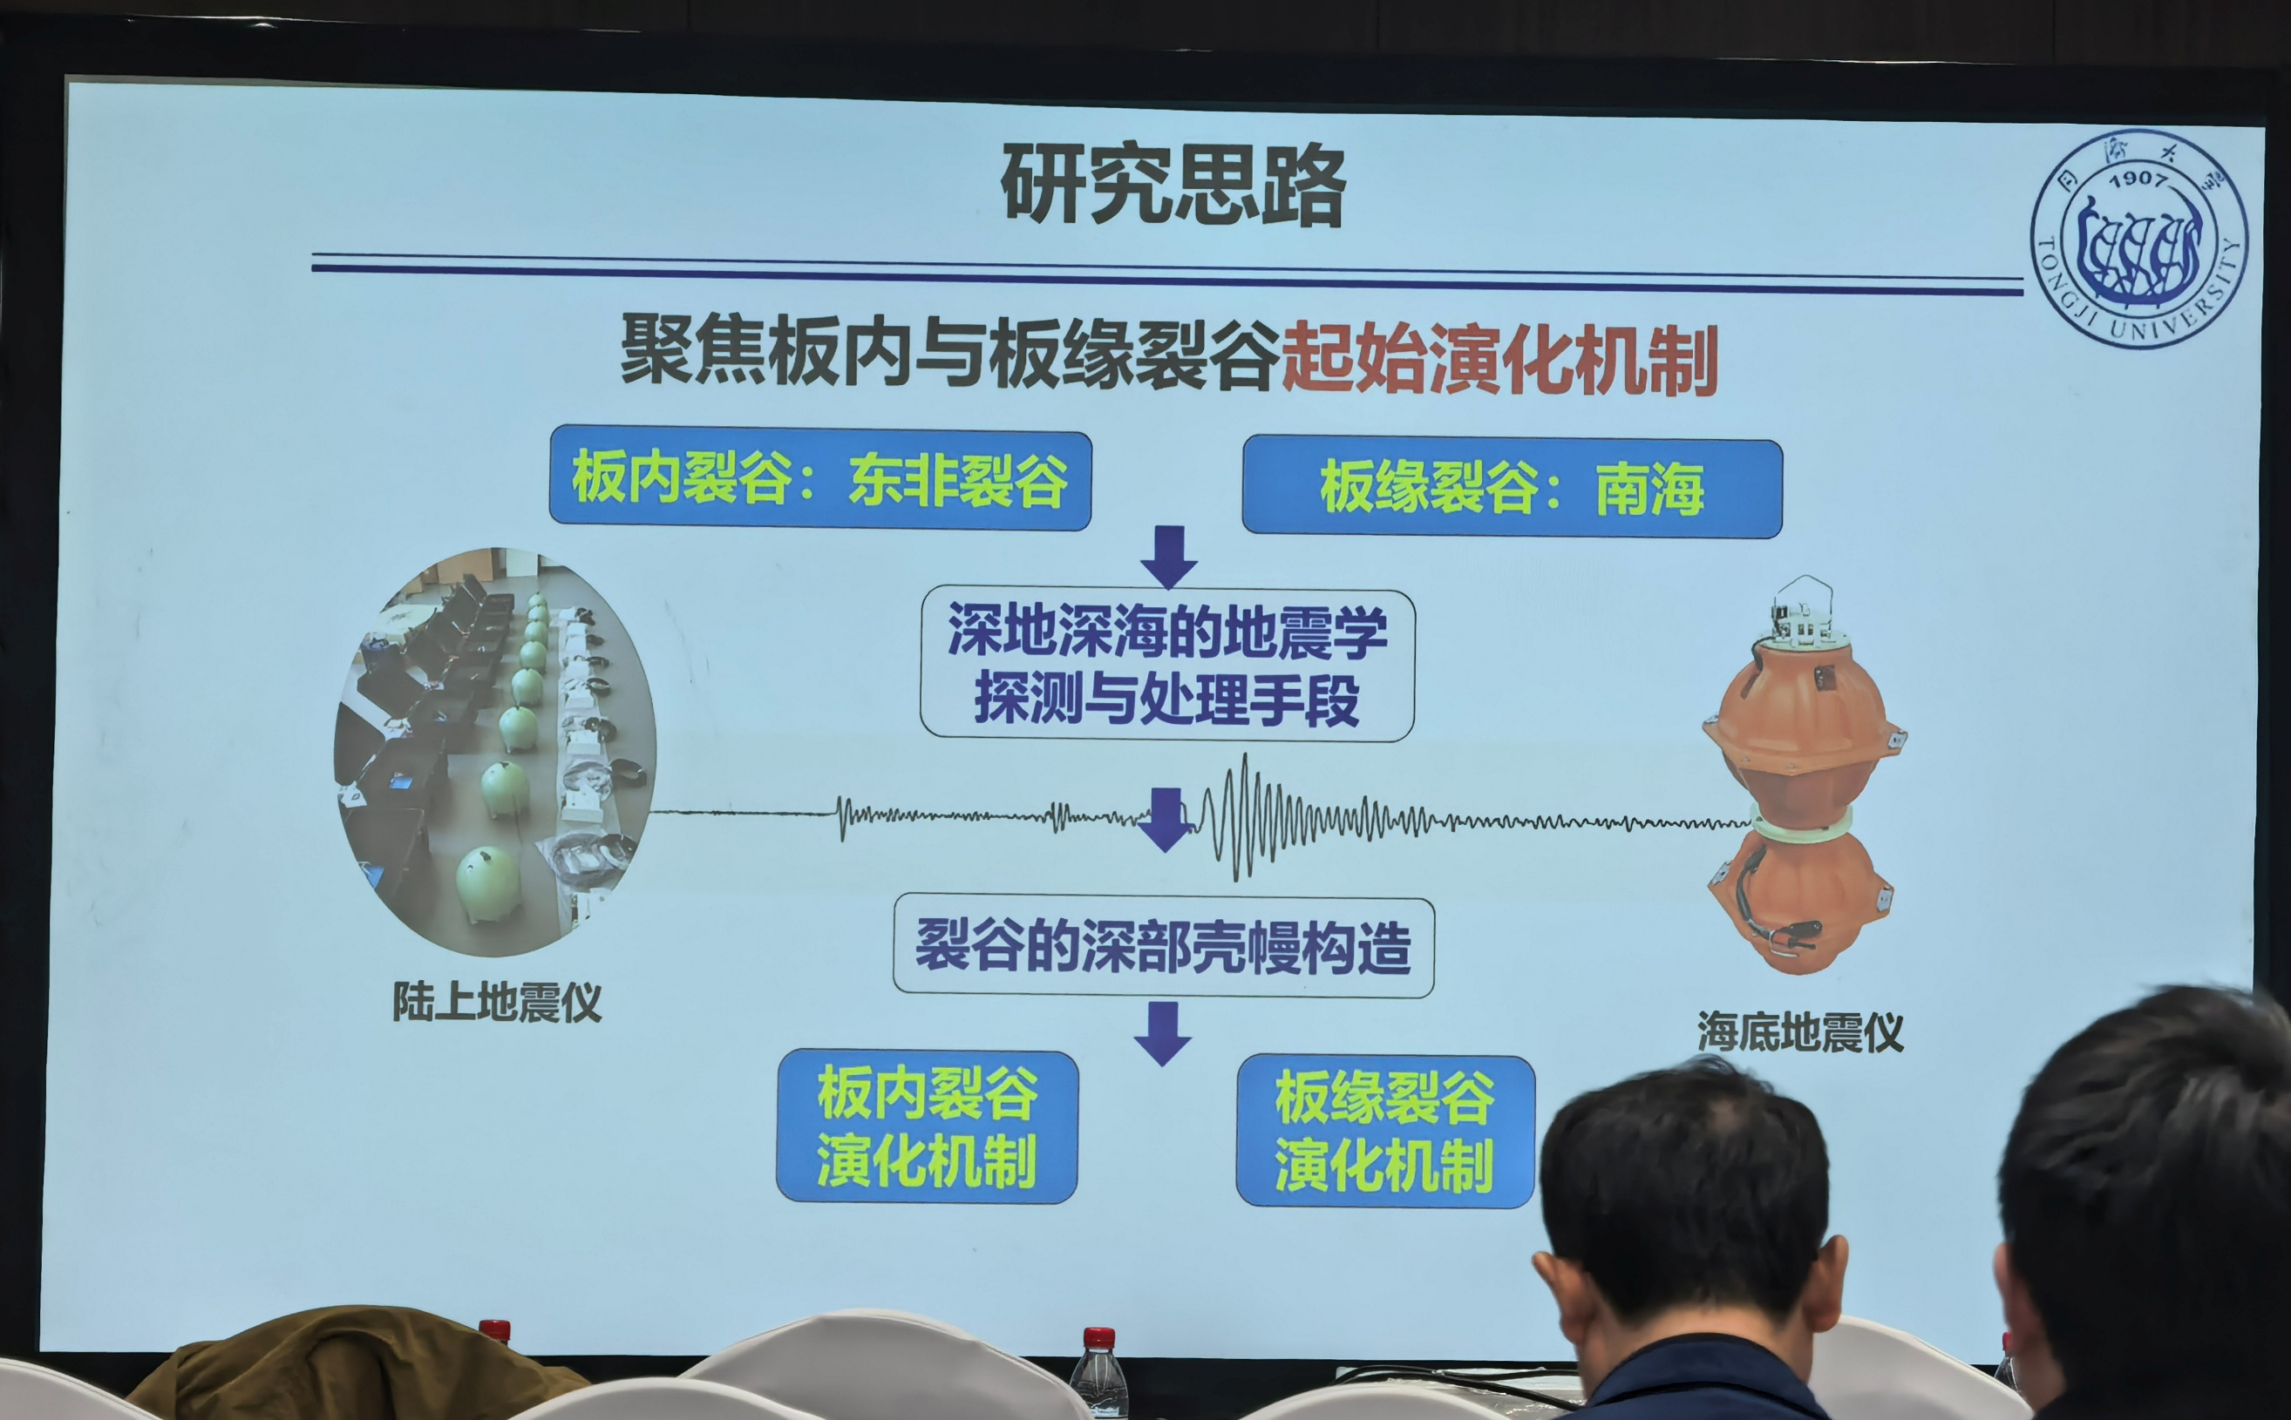
于有强
走滑型板缘裂谷的上地幔各向异性研究
SWS横波分裂

Slide 21
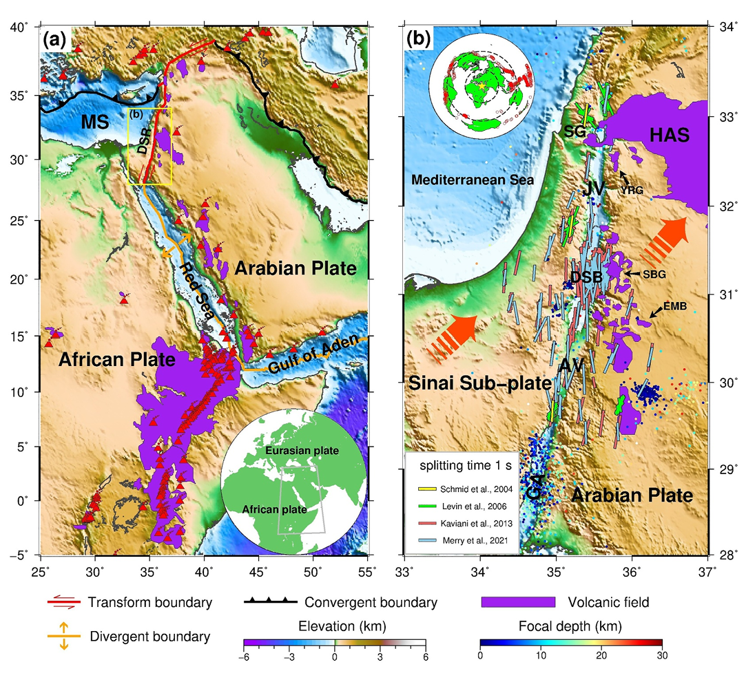
远震事件
阿拉伯板块\非洲板块边界
同时兼具走滑与扩张分量

Slide 22
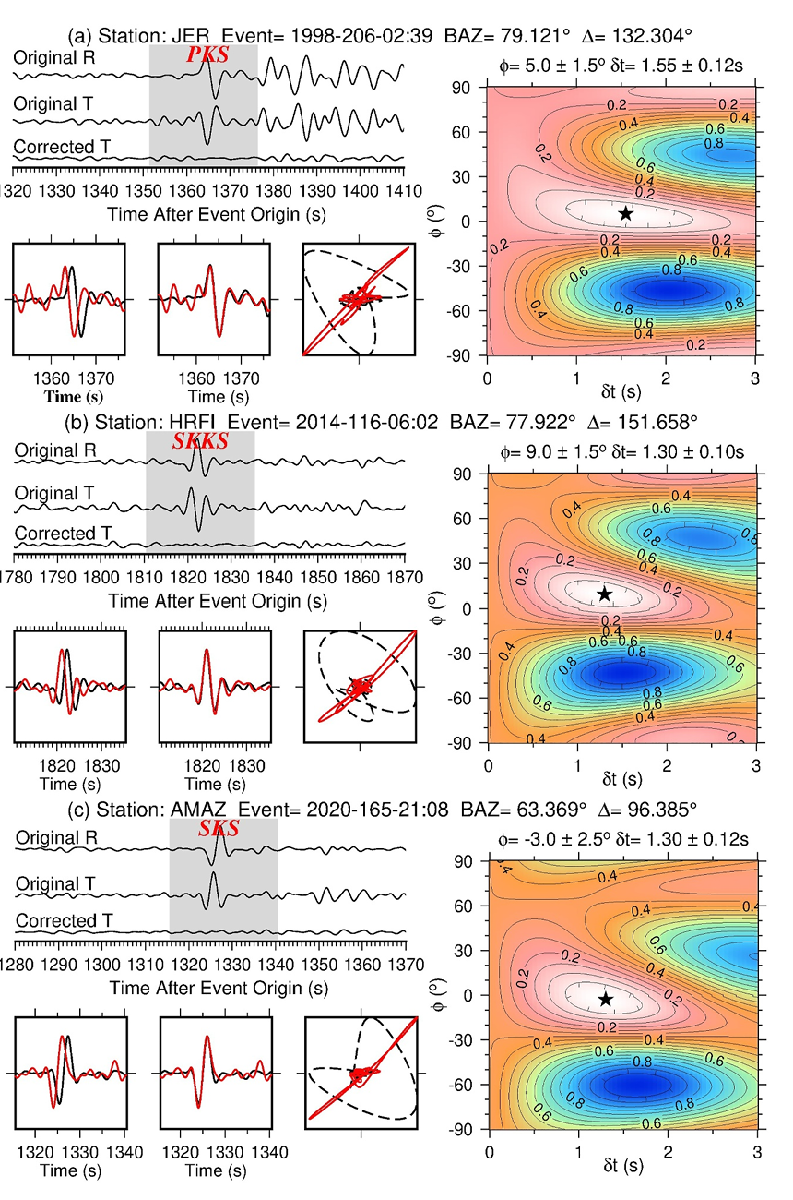
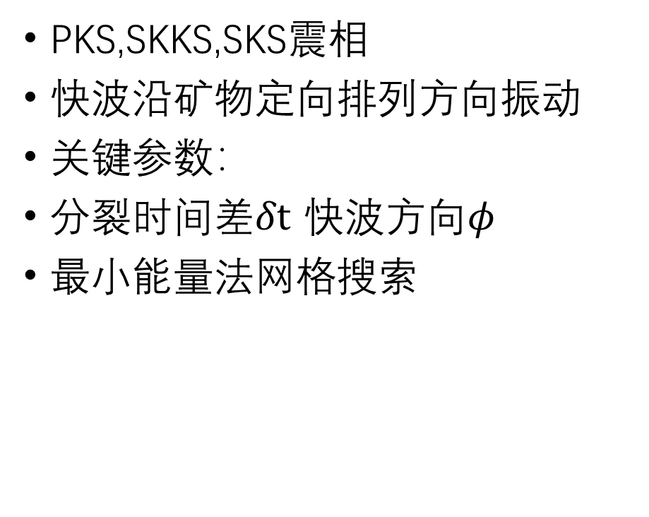
PKS,SKKS,SKS震相
快波沿矿物定向排列方向振动
关键参数：
分裂时间差$δt$ 快波方向$φ$
最小能量法网格搜索

Slide 23
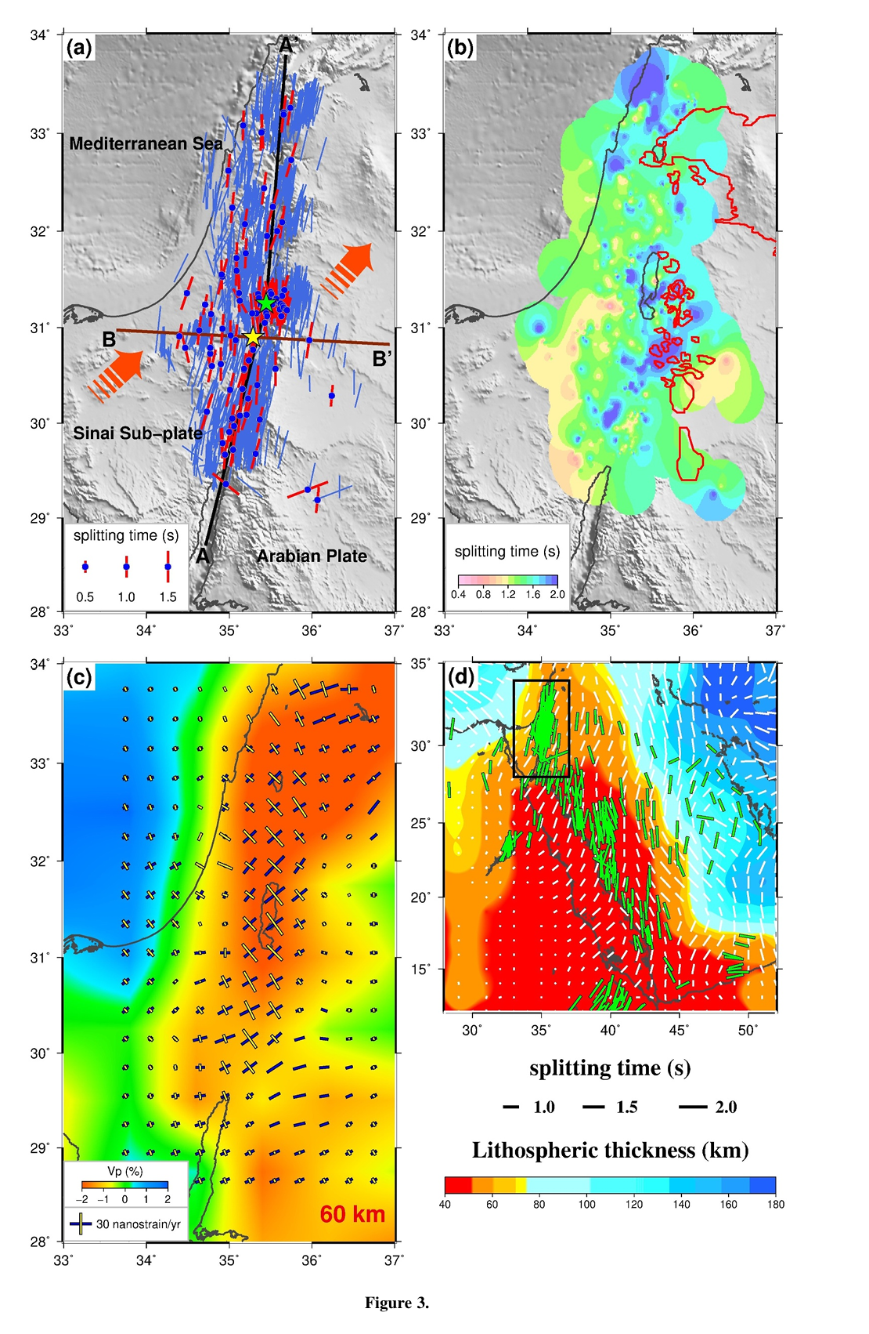
表现出比较强的各向异性
表现为较长的分裂时间
走向大致与裂谷走向一致

Slide 24
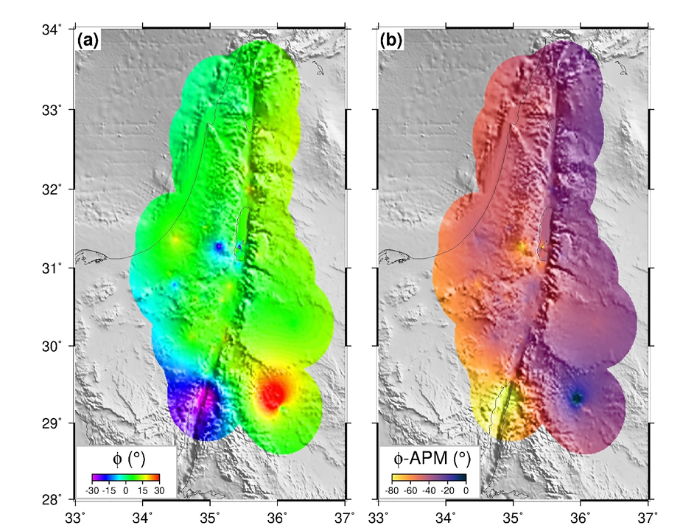
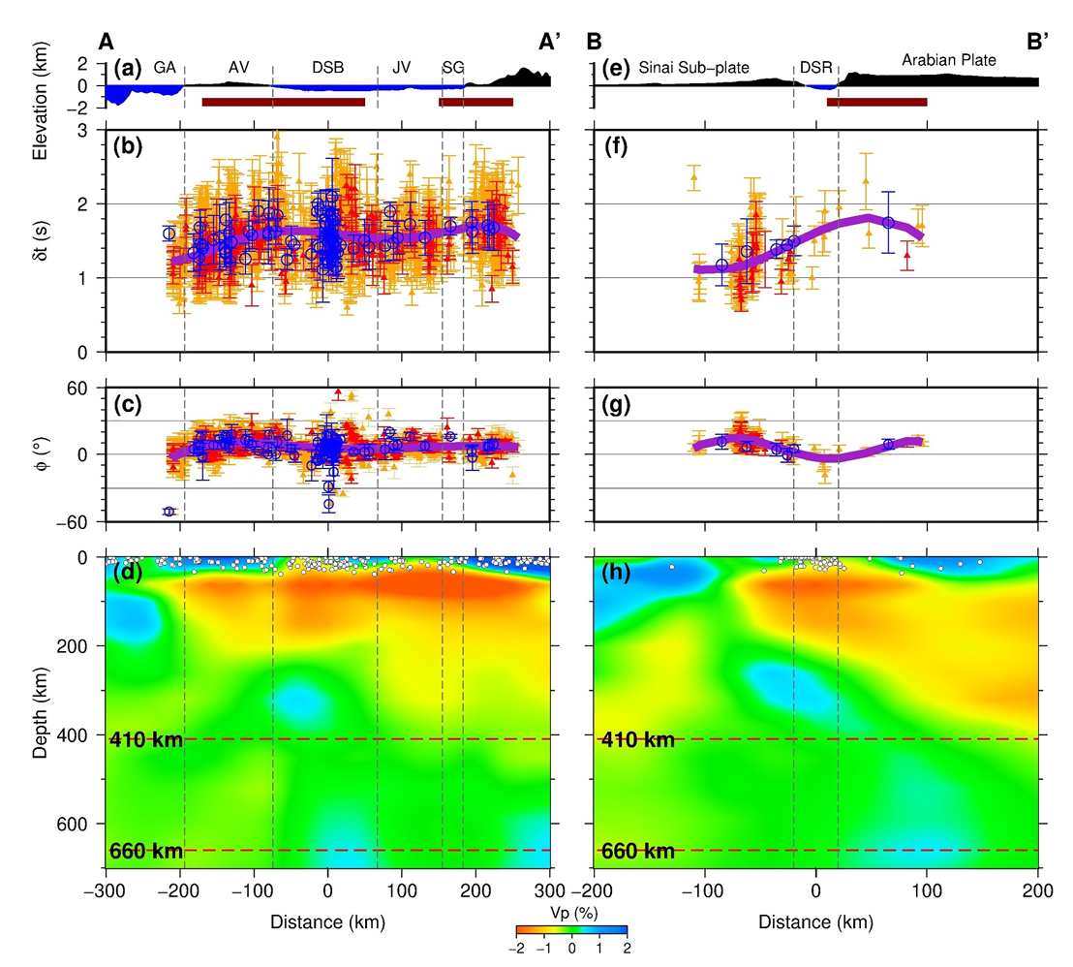
各向异性方向性与板块运动不一致
厚岩石圈导致偏转地幔流
快慢波分裂时间显著大于大陆平均
存在剪切定向熔体囊
复杂各向异性支持

Slide 25
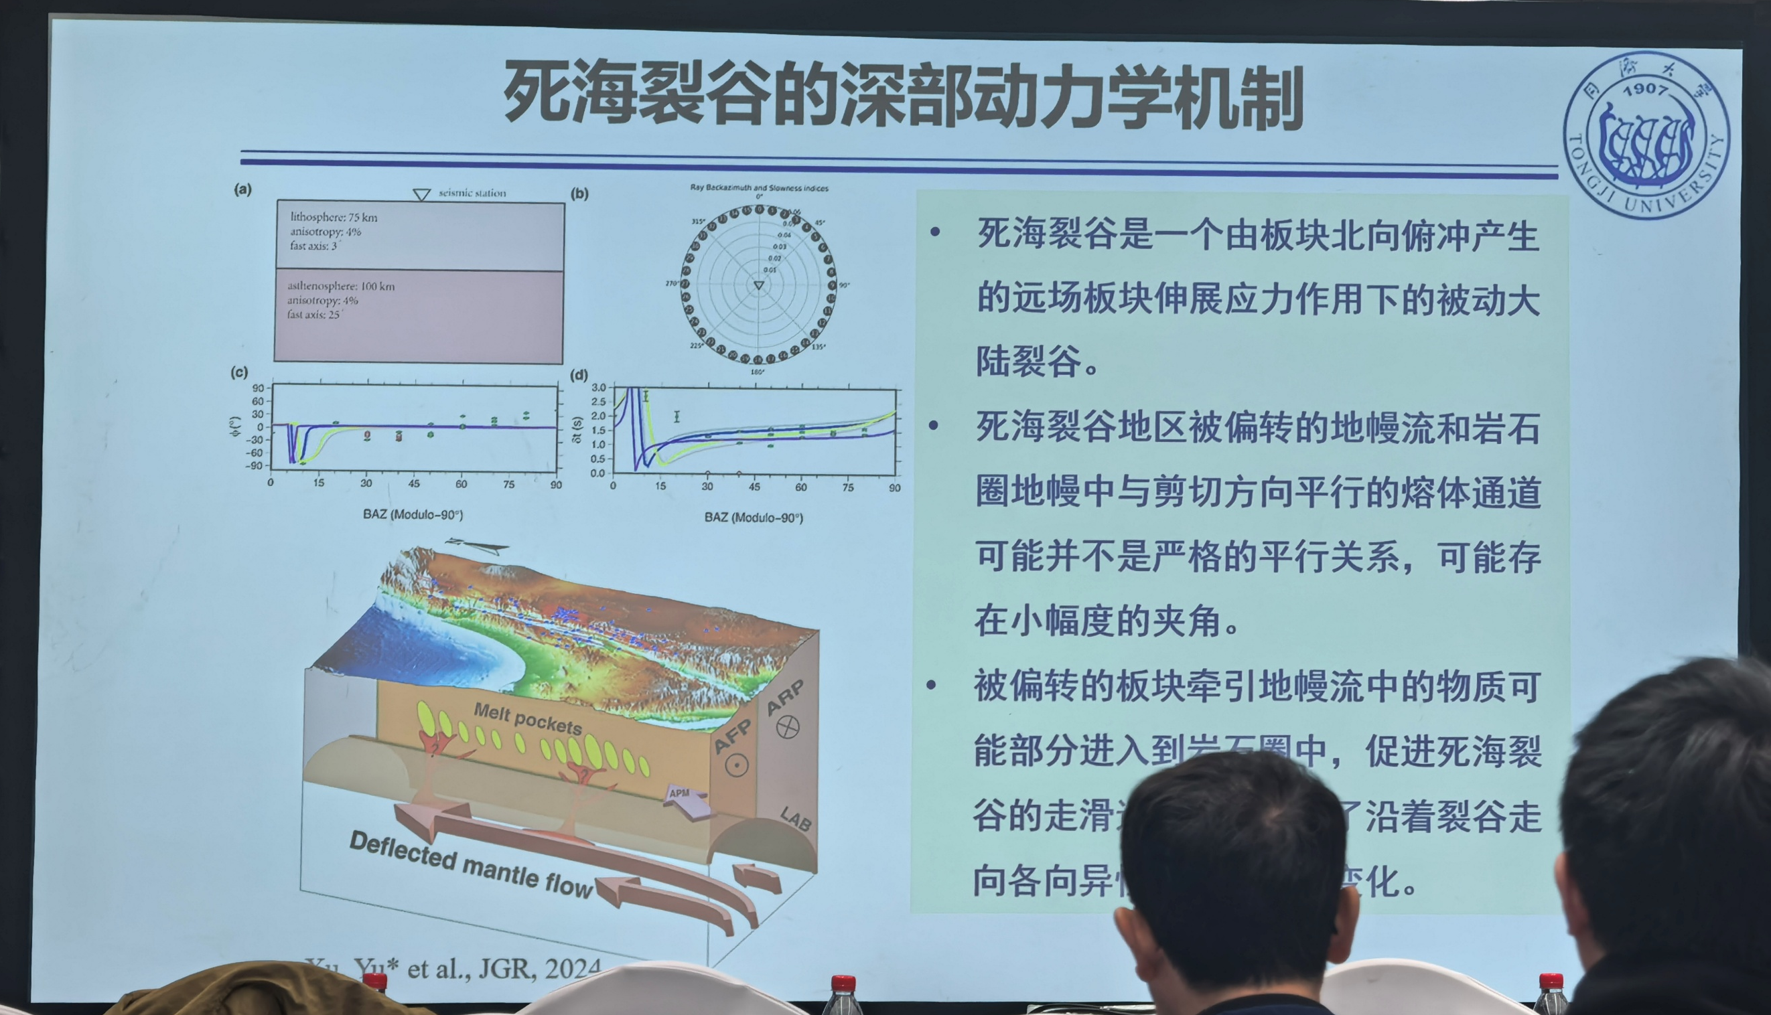
否定主动机制
新特提斯洋闭合后持续的远场板块伸展作用​

Slide 26
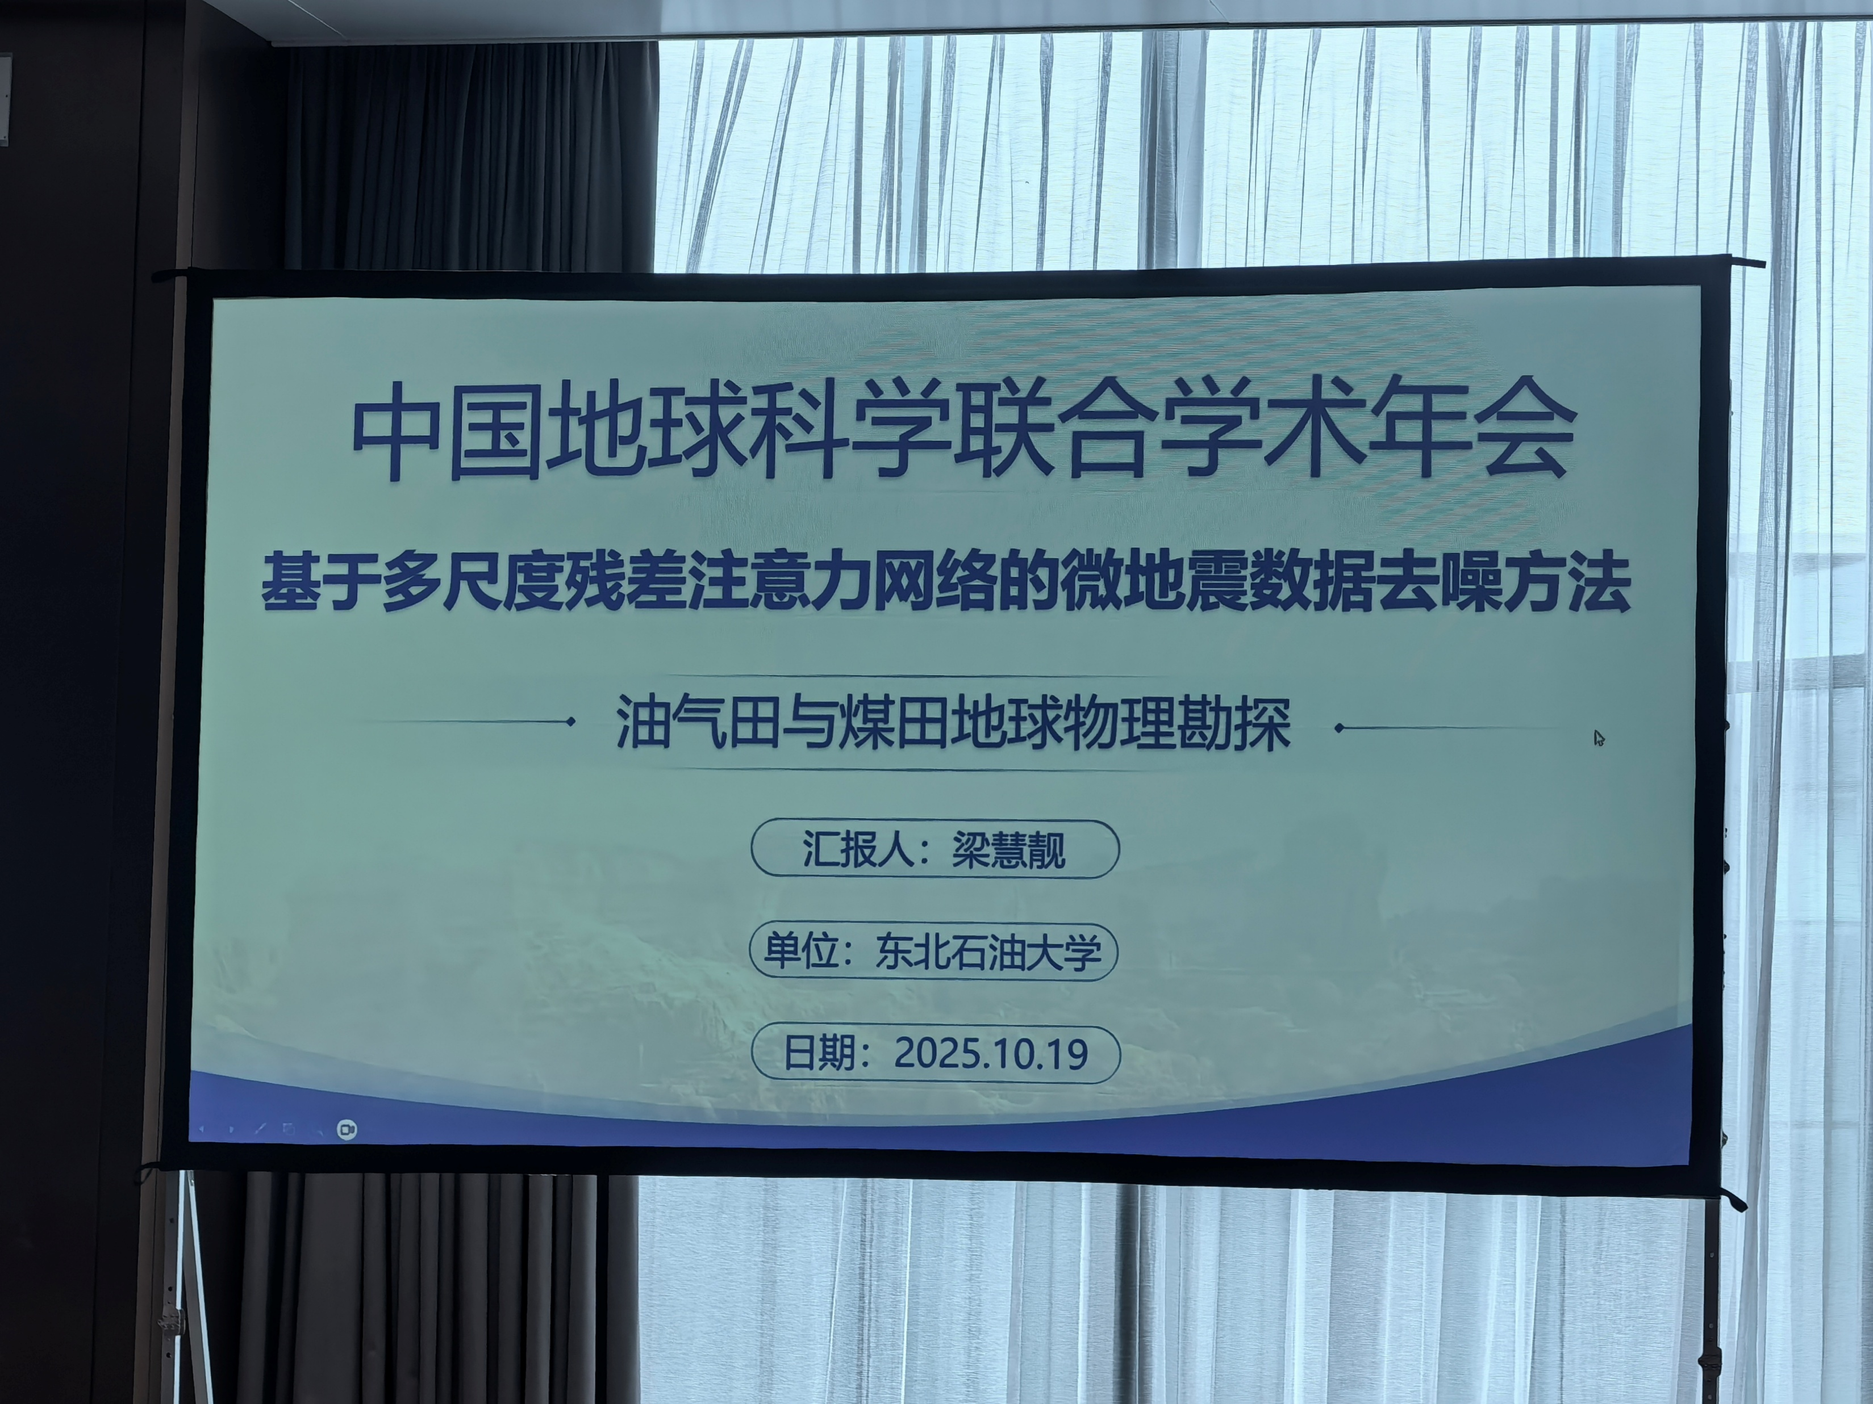
利用神经网络完善去噪
改善神经网络方法

Slide 27
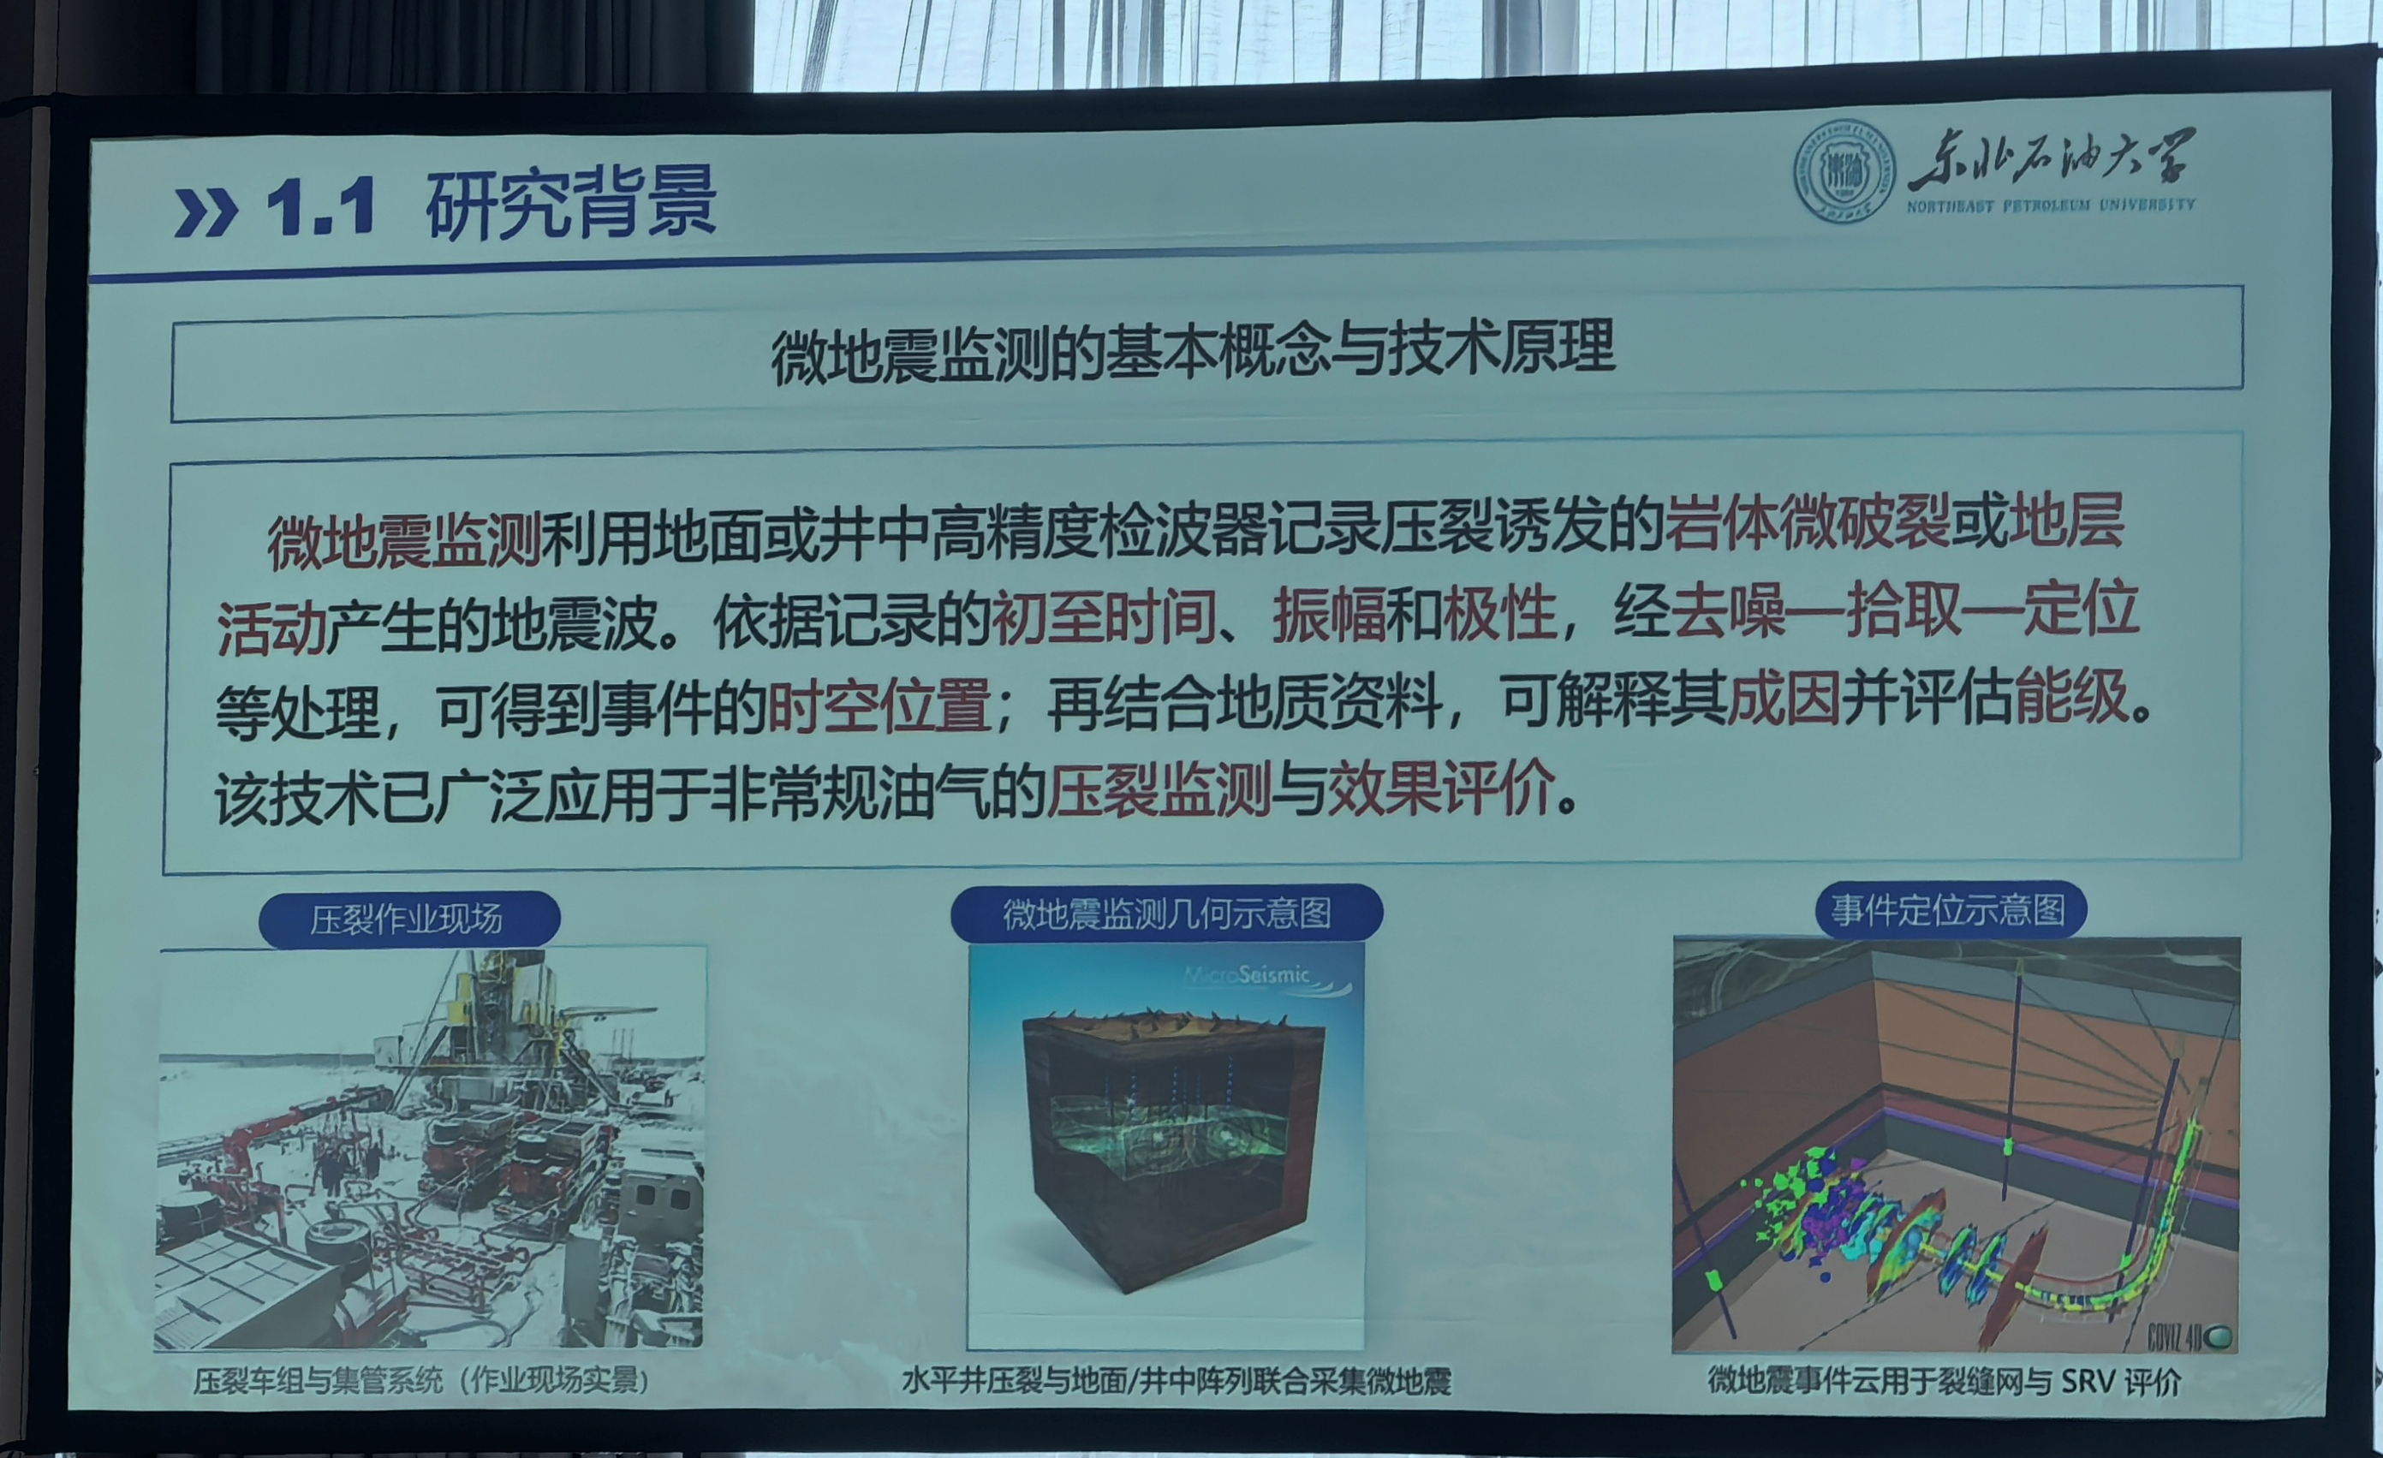
自然微地震
优化微地震检测效果？

Slide 28
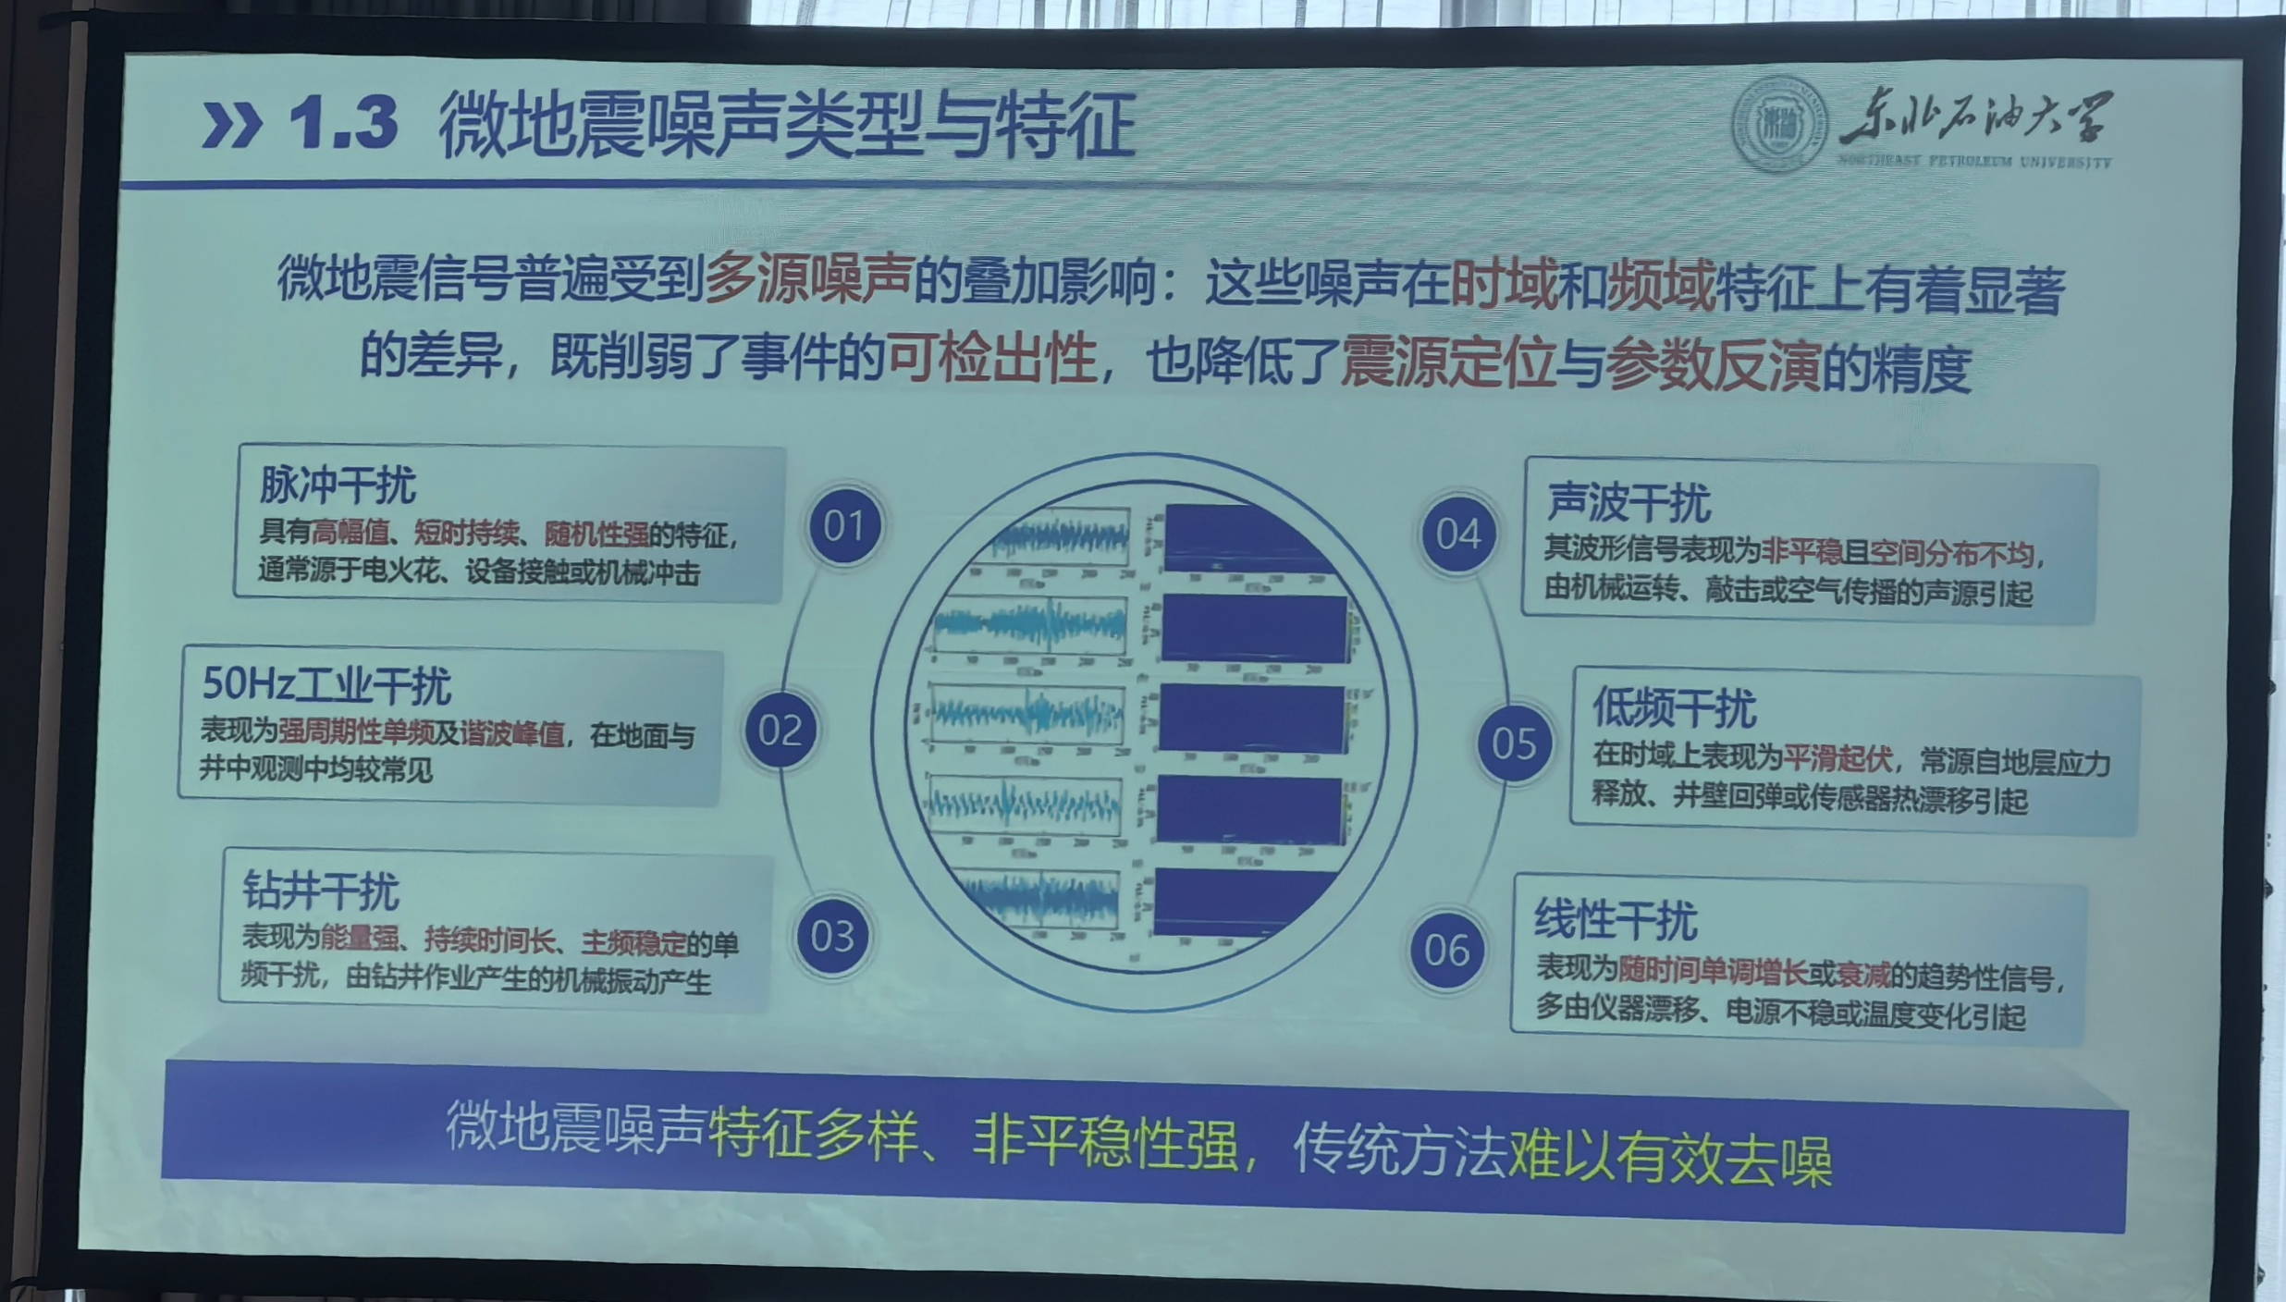

Slide 29
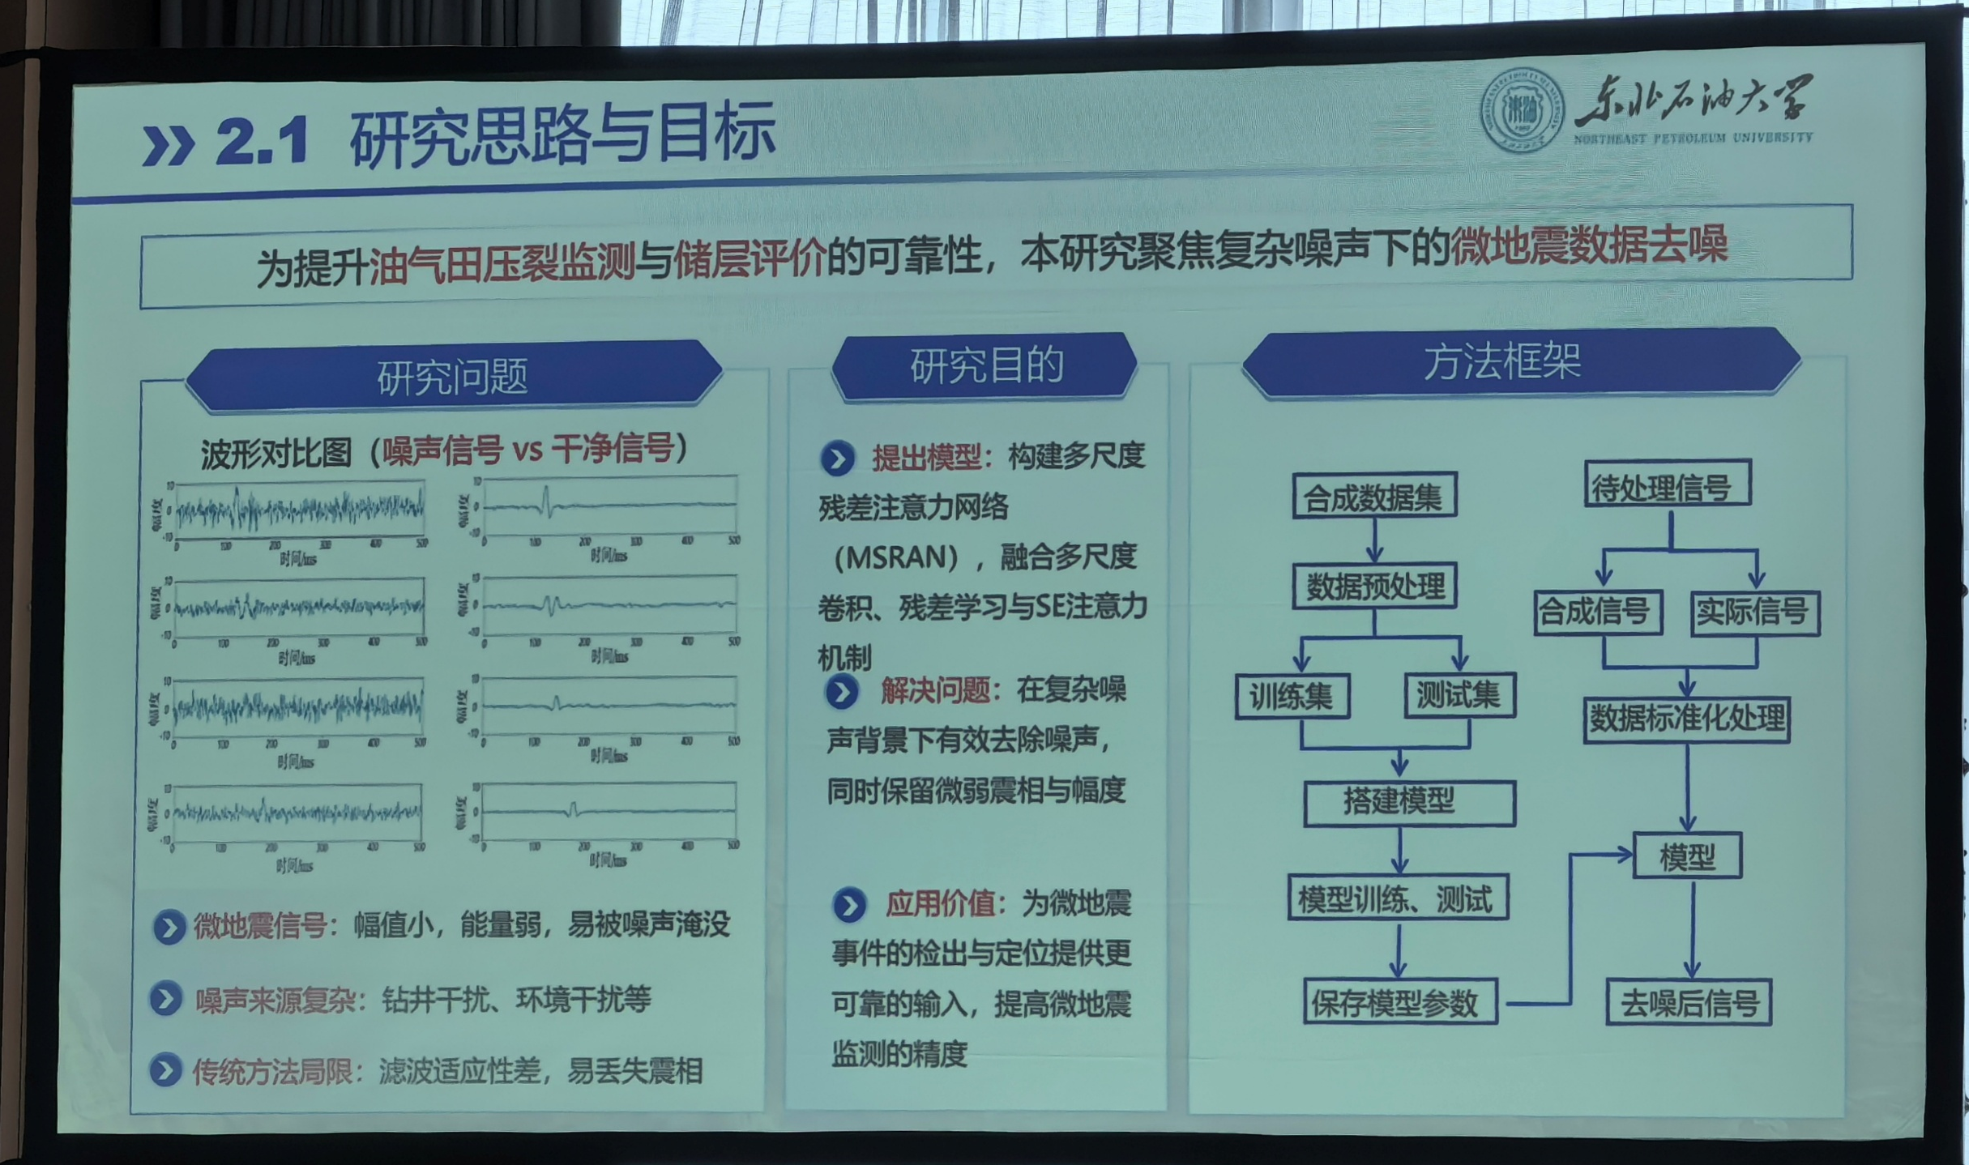

Slide 30
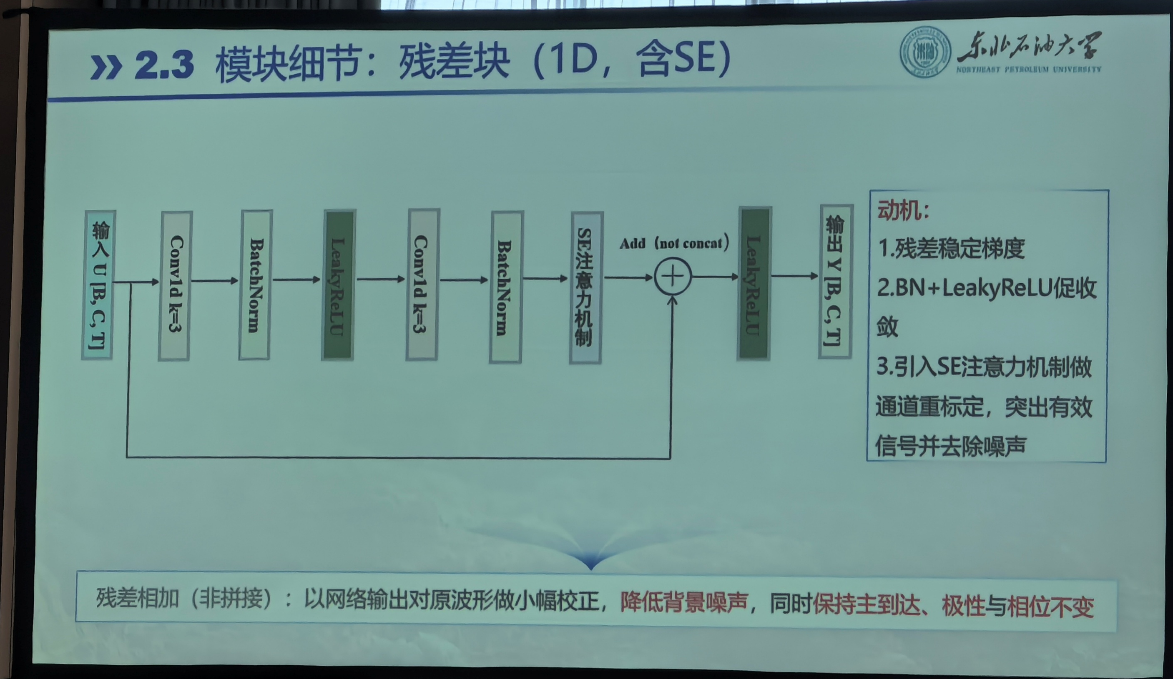
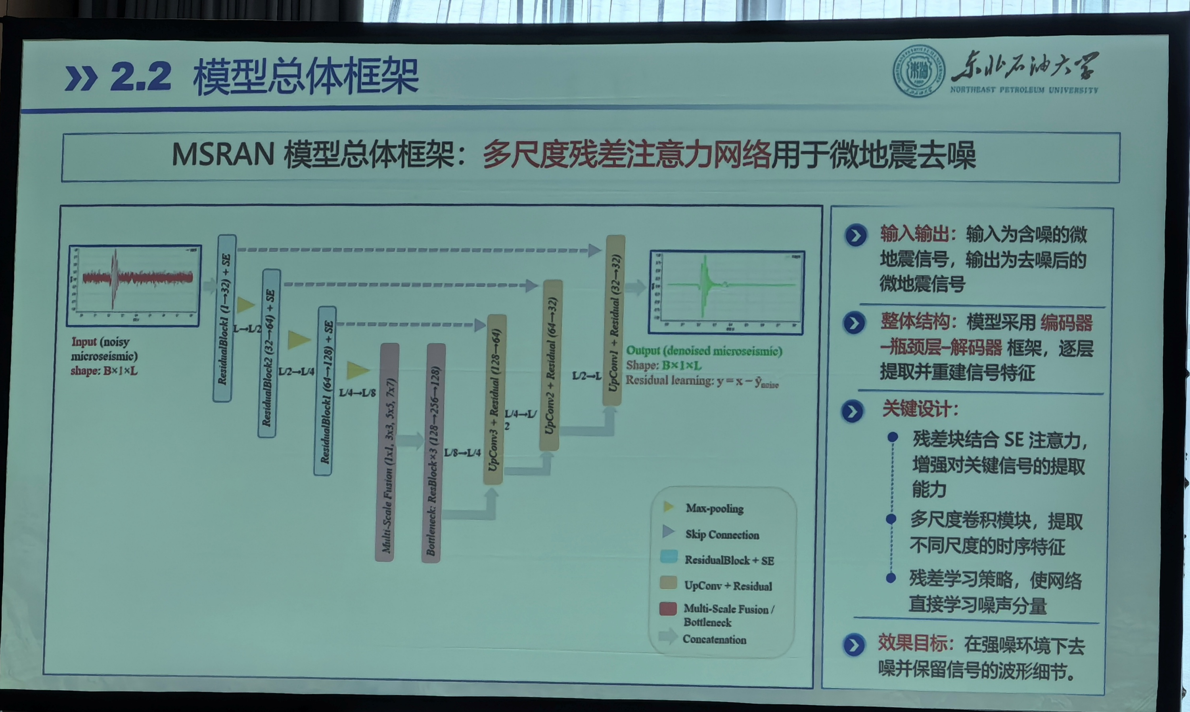
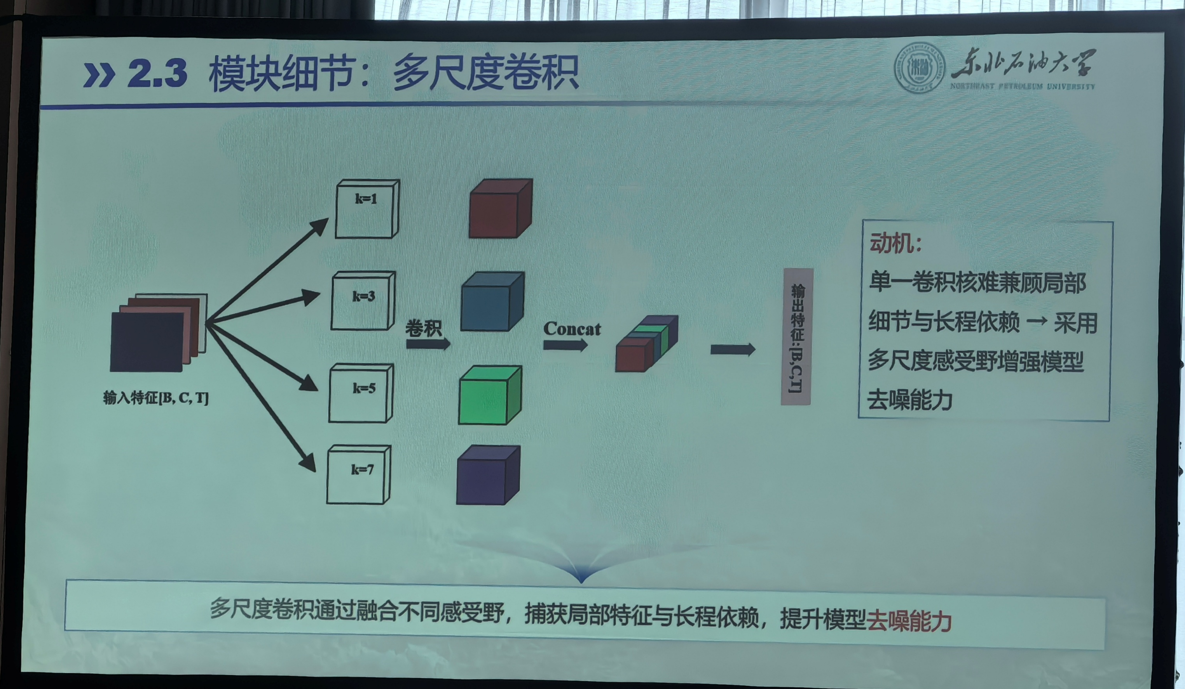

Slide 31
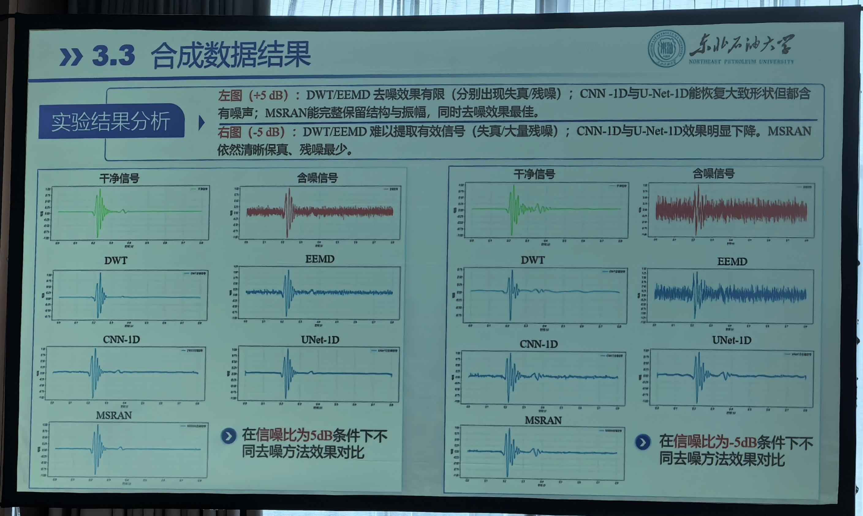
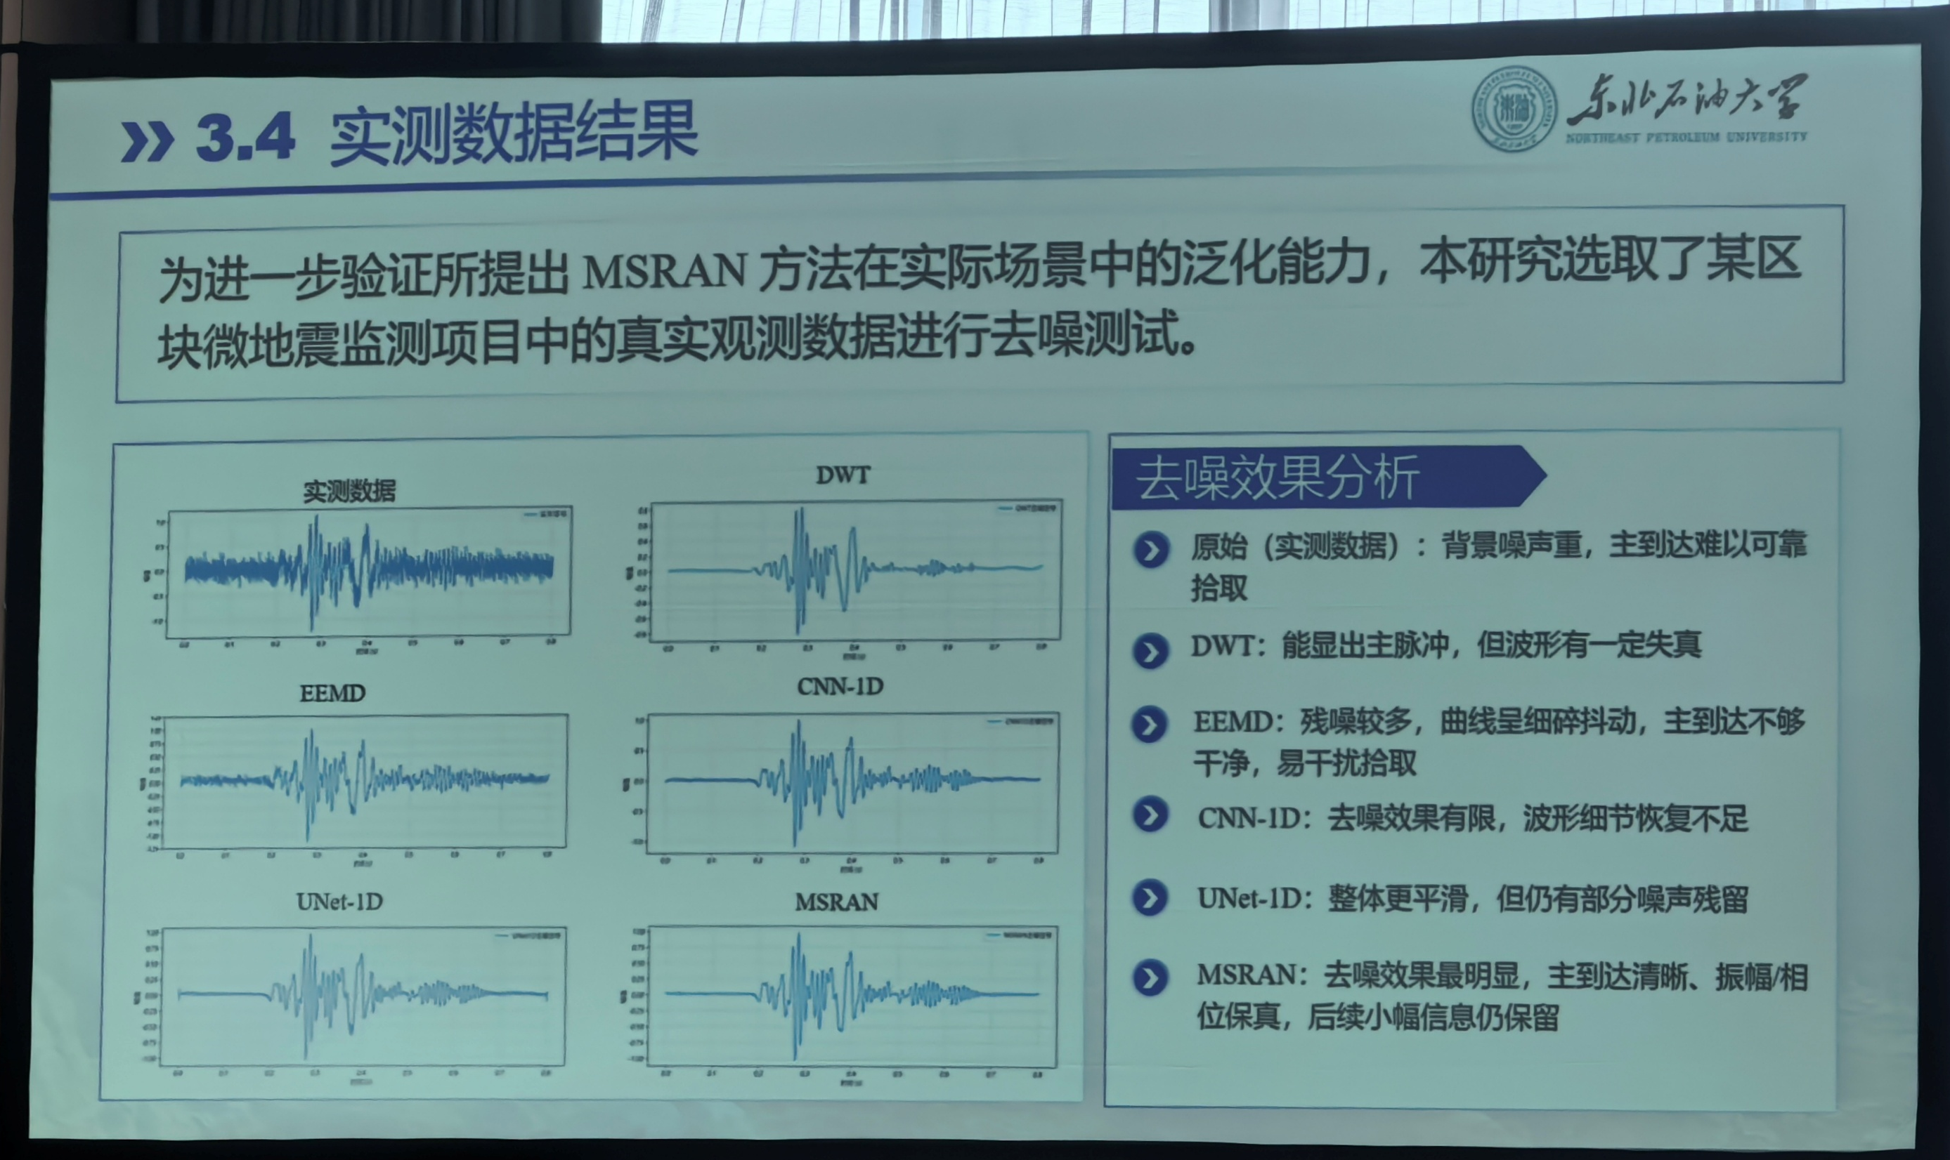
其实效果相差不大？
但是效果尚佳

